Slide 2
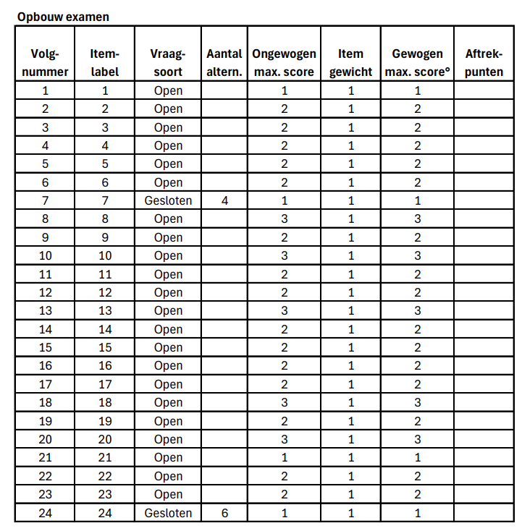
Toetsmatrix
180 minuten
24 vragen
49 punten
8 vragen per uur
Verdeel je tijd!

Slide 3

Algemene tips
Woordenboek
Laat een vraag niet leeg
Domeinen door elkaar heen
Type vragen:
  Kernconcepten
  Begrippen
  Onderzoeksvragen
  Politieke modellen
Filmpjes Seneca →
Notes:
Supertip
Karina --> Hoofdconcepten leren & toepassen
Flemming --> Letterlijk uit de bron halen

Slide 4
Algemene tips
Gebruik ChatGPT voor vragen & voorbeelden

Slide 5
Vorig jaar
Belangrijke begrippenrijen
  Type bindingen
  Type machtsbronnen
  Soorten sociale ongelijkheid
  Soorten kapitaal
Politiek: stromingen en besluitvormingsmodellen
Criminaliteitstheorieën
Sociale ongelijkheid
Onderzoeksvaardigheden
  Eisen aan wetenschappelijk onderzoek

Slide 6
Inhoud
Kernconcepten
  Toepassing
  Voorbeeld representativiteit & institutionalisering
Dimensies van Hofstede
Dilemma van de rechtsstaat & maatschappelijke modellen voor onderhandelen
Mediatheorieën
Componenten van sociale uitsluiting
Onderzoeksvaardigheden
  Hypothese formuleren
  Grafiek aflezen
  Correlatie – causaliteit
Notes:
Achter de hand
Functies van socialisatie --> F
Soorten identiteit --> K
Oorzaken conflicten (Marx en huntington) --> F
Instrumentele visie en de ontwikkelingsvisie --> K
Sociale controle --> K
Functies van politieke partijen --> F

Slide 7
Inhoud
Kernconcepten
  Toepassing
  Voorbeeld representativiteit & institutionalisering
Dimensies van Hofstede
Dilemma van de rechtsstaat & maatschappelijke modellen voor onderhandelen
Mediatheorieën
Componenten van sociale uitsluiting
Onderzoeksvaardigheden
  Hypothese formuleren
  Grafiek aflezen
  Correlatie – causaliteit
Notes:
Achter de hand
Functies van socialisatie --> F
Soorten identiteit --> K
Oorzaken conflicten (Marx en huntington) --> F
Instrumentele visie en de ontwikkelingsvisie --> K
Sociale controle --> K
Functies van politieke partijen --> F

Slide 8
Kernconcepten - Algemeen
Ongeacht de vraagstelling: gebruiken / uitleggen = toepassen!
Wat zit er in een antwoord?
Informatie uit de bron of inleiding, liefst citeren “…..” (r.5-7)
Letterlijke woorden uit het kernconcept
Een koppeling van informatie met het kernconcept

Slide 9

Representativiteit
Vraag: is er sprake van representativiteit in het geval van het vuurwerkverbod?
Representativiteit = de mate waarin de (politieke) besluiten, de standpunten of achtergrondkenmerken van vertegenwoordigers overeenkomen met die van de groep die vertegenwoordigd wordt

Slide 10
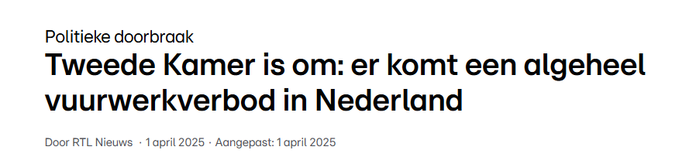
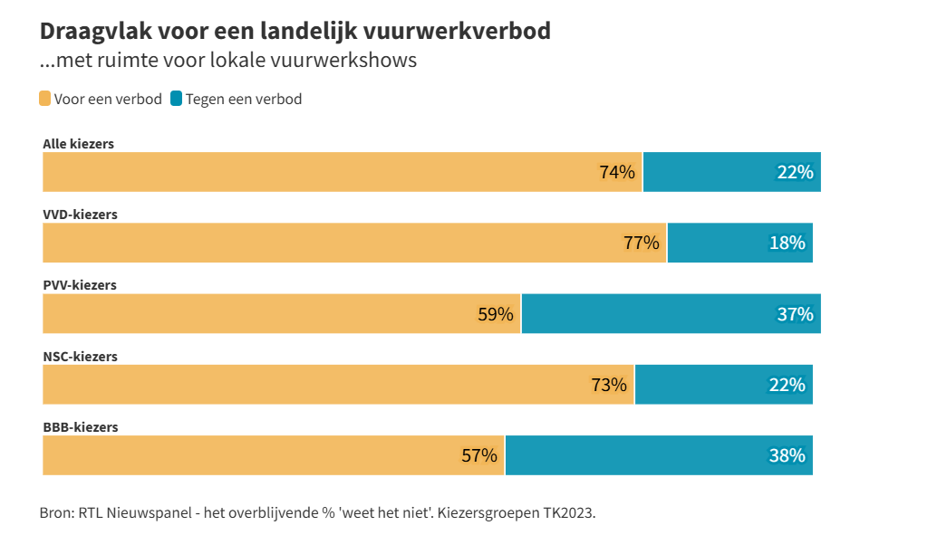
Vraag: is er bij het vuurwerkverbod sprake van een hoge of lage representativiteit?

Slide 11
Vraag: is er sprake van representativiteit in het geval van het vuurwerkverbod?
Mogelijk antwoord: in het geval van het vuurwerkverbod is sprake van een hoge representativiteit, omdat het besluit van de Tweede Kamer om vuurwerk te verbieden overeenkomt met het standpunt van 74% van de kiezers. Er is dus een hoge mate van overeenkomst tussen de kiezers en de groep die hen vertegenwoordigd; de Tweede Kamer.

Slide 12
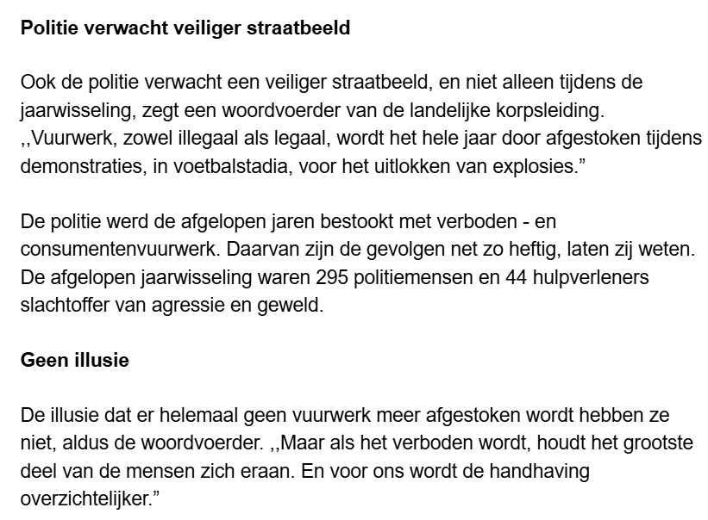
Institutionalisering
Leg met behulp van de bron uit dat er sprake is van institutionalisering in het geval van het vuurwerkverbod
Institutionalisering: het proces waarbij een complex van waarden en min of meer geformaliseerde regels vastgelegd wordt in standaard gedragspatronen, die het gedrag van mensen en hun onderlinge relaties reguleren
Bron: de Gelderlander, 03-04-2025

Slide 13
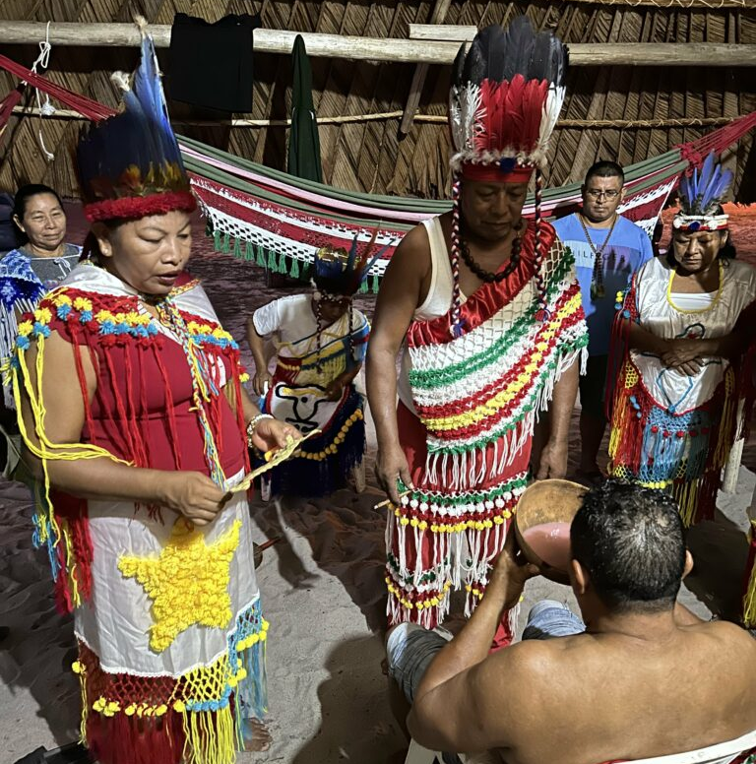
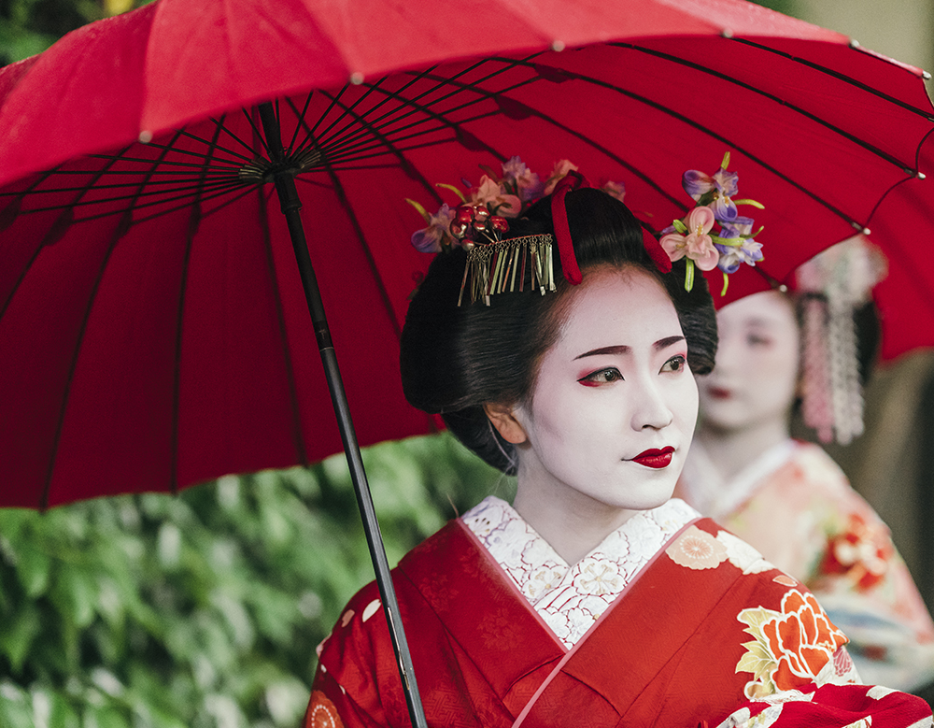
Dimensies van Hofstede
Alle culturen zijn verschillend
Makkelijk vergelijken? → de 6 dimensies van Hofstede
Notes:
Achter de hand
Functies van socialisatie --> F
Soorten identiteit --> K
Oorzaken conflicten (Marx en huntington) --> F
Instrumentele visie en de ontwikkelingsvisie --> K
Sociale controle --> K
Functies van politieke partijen --> F

Slide 14
Vraag
Over welke dimensie wil je graag meer uitleg?
Notes:
Achter de hand
Functies van socialisatie --> F
Soorten identiteit --> K
Oorzaken conflicten (Marx en huntington) --> F
Instrumentele visie en de ontwikkelingsvisie --> K
Sociale controle --> K
Functies van politieke partijen --> F

Slide 15
Machtsafstand
De mate waarin de minder machtige leden in een land verwachten en accepteren dat de macht ongelijk verdeeld is.
Grote machtsafstand vs. Kleine machtsafstand
Voorbeelden
Wie spreekt/kent iemand die de ouders bij de voornaam aanspreekt?
Is er veel ruimte voor jullie om eigen keuzes te maken of in discussie te gaan?
Notes:
Achter de hand
Functies van socialisatie --> F
Soorten identiteit --> K
Oorzaken conflicten (Marx en huntington) --> F
Instrumentele visie en de ontwikkelingsvisie --> K
Sociale controle --> K
Functies van politieke partijen --> F

Slide 16
Machtsafstand
Bron: Geert Hofstede
Notes:
Achter de hand
Functies van socialisatie --> F
Soorten identiteit --> K
Oorzaken conflicten (Marx en huntington) --> F
Instrumentele visie en de ontwikkelingsvisie --> K
Sociale controle --> K
Functies van politieke partijen --> F

Slide 17
Individualistisch - collectivistisch
De mate waarin het belang van het individu of het belang van de groep belangrijk gevonden wordt.
Individualistisch vs. collectivistisch
Voorbeelden
In hoeverre mag je je eigen gedrag bepalen? Bijv. qua uiterlijk?
Gaan jouw grootouders naar een verzorgingstehuis als ze oud zijn?
Notes:
Achter de hand
Functies van socialisatie --> F
Soorten identiteit --> K
Oorzaken conflicten (Marx en huntington) --> F
Instrumentele visie en de ontwikkelingsvisie --> K
Sociale controle --> K
Functies van politieke partijen --> F

Slide 18
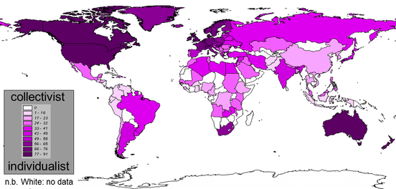
Individualistisch - collectivistisch
Bron: Geert Hofstede
Notes:
Achter de hand
Functies van socialisatie --> F
Soorten identiteit --> K
Oorzaken conflicten (Marx en huntington) --> F
Instrumentele visie en de ontwikkelingsvisie --> K
Sociale controle --> K
Functies van politieke partijen --> F

Slide 19
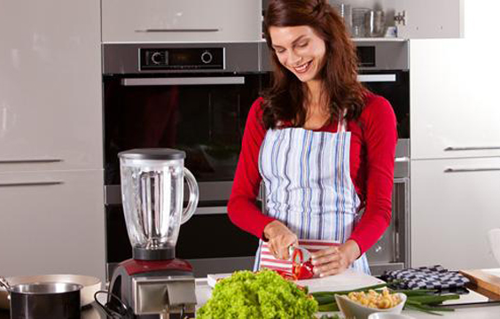

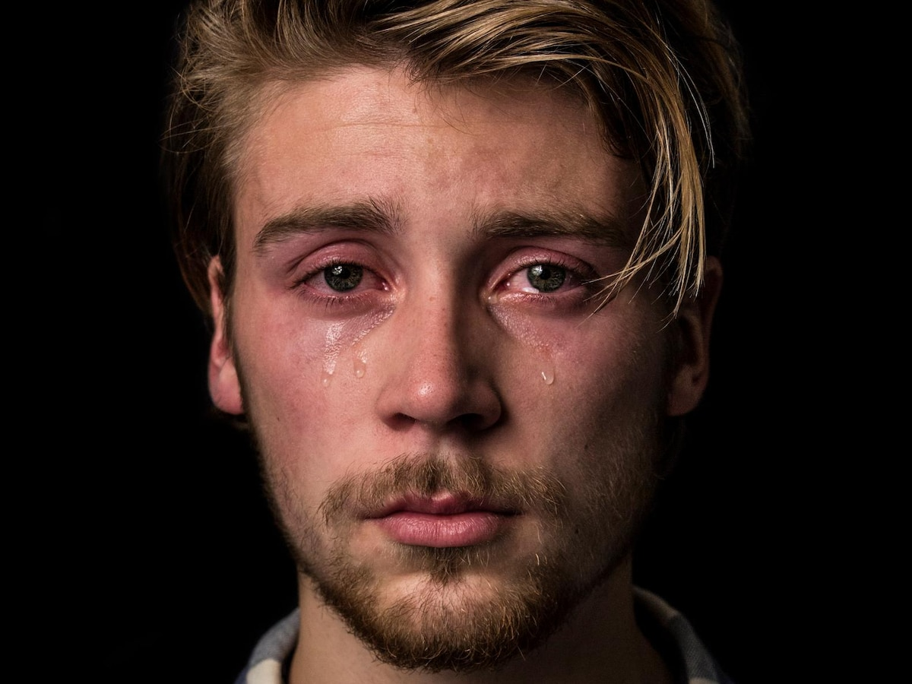
Masculien - feminien
De mate waarin ‘vrouwelijke’ of ‘mannelijke’ rollen in een samenleving met elkaar overlappen of juist gescheiden zijn.
Masculien vs. Feminien
Voorbeelden
Wie bepaalt de belangrijkste regels thuis?
Wie doet wat in huis? Denk aan: wie zorgt voor het inkomen, wie zorgt voor de kinderen / wie zorgt voor opa of oma en wie doet wat in het huishouden?
Notes:
Achter de hand
Functies van socialisatie --> F
Soorten identiteit --> K
Oorzaken conflicten (Marx en huntington) --> F
Instrumentele visie en de ontwikkelingsvisie --> K
Sociale controle --> K
Functies van politieke partijen --> F

Slide 20
Masculien - feminien
Welke van deze waarden worden in onze samenleving gezien als mannelijk en welke als vrouwelijk?
Prestatiegerichtheid
Zorgzaamheid
Emotionele betrokkenheid
Leiderschap / dominantie
Dus… Een samenleving → masculien of feminien
Masculien/feminien → bepaalt welk gedrag van mannen en vrouwen wordt verwacht
Notes:
Achter de hand
Functies van socialisatie --> F
Soorten identiteit --> K
Oorzaken conflicten (Marx en huntington) --> F
Instrumentele visie en de ontwikkelingsvisie --> K
Sociale controle --> K
Functies van politieke partijen --> F

Slide 21
Masculien - feminien
Bron: Geert Hofstede
Notes:
Achter de hand
Functies van socialisatie --> F
Soorten identiteit --> K
Oorzaken conflicten (Marx en huntington) --> F
Instrumentele visie en de ontwikkelingsvisie --> K
Sociale controle --> K
Functies van politieke partijen --> F

Slide 22
Onzekerheidsvermijding
De mate waarin mensen zich bedreigd voelen in onzekere of onbekende situaties en bereid zijn risico’s te nemen.
Lage onzekerheidsvermijding vs. hoge onzekerheidsvermijding
= weinig regels
= veel regels
Voorbeelden
Mag jij van je ouders makkelijk alleen weg/ op vakantie?
Waren / zijn je opvoeders erg voorzichtig met jou of juist niet? Mocht je vroeger in bomen klimmen, met aanstekers en deo spelen of andere risico’s nemen?
Notes:
Achter de hand
Functies van socialisatie --> F
Soorten identiteit --> K
Oorzaken conflicten (Marx en huntington) --> F
Instrumentele visie en de ontwikkelingsvisie --> K
Sociale controle --> K
Functies van politieke partijen --> F

Slide 23
Onzekerheidsvermijding
Bron: Geert Hofstede
Notes:
Achter de hand
Functies van socialisatie --> F
Soorten identiteit --> K
Oorzaken conflicten (Marx en huntington) --> F
Instrumentele visie en de ontwikkelingsvisie --> K
Sociale controle --> K
Functies van politieke partijen --> F

Slide 24
Termijngerichtheid
De mate waarin mensen hun keuzes afstemmen op het belang op de korte termijn of het belang op de lange termijn
Lange termijngerichtheid vs. Korte termijngerichtheid
Voorbeelden
Word jou van jongs af aan geleerd/verplicht te sparen?
Wanneer krijg/ kreeg je als kind cadeautjes? Hoe belangrijk vonden je opvoeders het dat je een hoog schooladvies zou krijgen?
Notes:
Achter de hand
Functies van socialisatie --> F
Soorten identiteit --> K
Oorzaken conflicten (Marx en huntington) --> F
Instrumentele visie en de ontwikkelingsvisie --> K
Sociale controle --> K
Functies van politieke partijen --> F

Slide 25
Termijngerichtheid
Bron: Geert Hofstede
Notes:
Achter de hand
Functies van socialisatie --> F
Soorten identiteit --> K
Oorzaken conflicten (Marx en huntington) --> F
Instrumentele visie en de ontwikkelingsvisie --> K
Sociale controle --> K
Functies van politieke partijen --> F

Slide 26
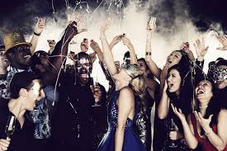

Hedonisme - soberheid
De mate waarin behoeftebevrediging wordt nagestreefd door genieten en plezier maken, of juist gereguleerd wordt door strikte sociale normen.
Hedonisme vs. Soberheid
Voorbeelden
Werd plezier maken (zoals gamen, uitgaan of chillen) gestimuleerd of juist beperkt?
Was er ruimte voor spontaniteit, zoals spontaan iets leuks doen of uit eten gaan, of moest alles gepland en verantwoord zijn?
Notes:
Achter de hand
Functies van socialisatie --> F
Soorten identiteit --> K
Oorzaken conflicten (Marx en huntington) --> F
Instrumentele visie en de ontwikkelingsvisie --> K
Sociale controle --> K
Functies van politieke partijen --> F

Slide 27
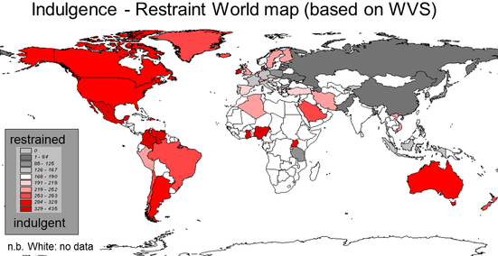
Hedonisme - soberheid
Notes:
Achter de hand
Functies van socialisatie --> F
Soorten identiteit --> K
Oorzaken conflicten (Marx en huntington) --> F
Instrumentele visie en de ontwikkelingsvisie --> K
Sociale controle --> K
Functies van politieke partijen --> F

Slide 28
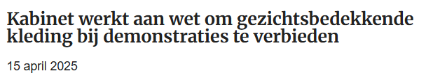
Dilemma van de rechtstaat
Rechtshandhaving Rechtsbescherming
Beschermen van burgers tegen Het respect dat de overheid onveiligheid moet hebben voor de vrijheid van burgers
In het dilemma van de rechtsstaat leggen de socialistische/sociaaldemocratische stroming en progressiefliberalen meer nadruk op rechtsbescherming, terwijl de confessionele stroming en conservatief-liberalen meer nadruk leggen op rechtshandhaving.

Slide 29
Modellen voor onderhandelen
Twee modellen voor omgaan met conflict: harmoniemodel en conflictmodel.
De Nederlandse versie van het harmoniemodel wordt poldermodel genoemd.
Harmoniemodel: nadruk op overlegcultuur en consensus. Er is sprake van consensus als deelnemende personen of partijen een breed gedragen overeenstemming bereikt hebben.
Conflictmodel: eigen doelen en belangen in de strijd gooien en doelen bereiken door inzet strijdmiddelen, waaronder het beïnvloeden van de politiek en de bevolking via de media. Lukt dit niet, dan kunnen ze zwaardere middelen inzetten (stakingen, burgerlijke ongehoorzaamheid et cetera).

Slide 30
Mediatheorieën
Notes:
Achter de hand
Functies van socialisatie --> F
Soorten identiteit --> K
Oorzaken conflicten (Marx en huntington) --> F
Instrumentele visie en de ontwikkelingsvisie --> K
Sociale controle --> K
Functies van politieke partijen --> F

Slide 31
De cultivatiehypothese
Mensen die veel media consumeren (vooral tv) gaan de mediawerkelijkheid als de echte werkelijkheid zien.
Zware kijkers → wereldbeeld meer beïnvloed door media
Lichte kijkers → wereldbeeld meer gebaseerd op eigen ervaring
Voorbeelden
Iemand die veel misdaadseries kijkt, denkt dat er in het echte leven meer geweld is dan er werkelijk is.
Kijkers van reality-tv kunnen denken dat luxe of drama normaal is.
Mensen die vaak nieuws over terreur zien, schatten de kans op een aanslag hoger in.

Slide 32
De opinieleidershypothese
Media beïnvloeden mensen via opinieleiders: personen die invloedrijk zijn in een groep.
→ Deze personen vormen de brug tussen media en publiek.
→ Opinieleiders zijn vaak bekende mensen, experts of influencers.
Voorbeelden
Een influencer die een bepaald product promoot, beïnvloedt volgers meer dan een tv-reclame.
Je verandert van mening over klimaatverandering doordat een beroemdheid erover spreekt.
Jongeren volgen politieke opvattingen van hun favoriete YouTuber of artiest.

Slide 33
Mediaframing hypothese
Media beïnvloeden ons wereldbeeld via framing: de manier waarop informatie wordt gepresenteerd.
→ Framing bepaalt hoe we een onderwerp begrijpen of beoordelen.
Voorbeelden
Een krantenartikel noemt een groep “vluchtelingen” of “illegalen” → beïnvloedt jouw kijk op de situatie.
Nieuws over een protest: “geweld bij protest” vs. “betogers eisen rechtvaardigheid”.
Klimaatverandering als “crisis” vs. “uitdaging voor innovatie”.

Slide 34
Selectiviteitshypothese
Mensen bepalen zelf welke media ze gebruiken (selectieve blootstelling), hoe ze informatie interpreteren (selectieve perceptie), en wat ze onthouden (selectief onthouden). Media hebben daarom beperkte invloed.
Voorbeelden
Iemand met linkse politieke voorkeur leest alleen progressieve nieuwswebsites.
Een fan van een voetbalclub vergeet snel slecht nieuws over zijn club.

Slide 35
Welke theorieën gaan uit van grote invloed van de media op mensen?
De cultivatiehypothese
De opinieleidershypothese
De mediaframing hypothese
De selectiviteitshypothese

Slide 36
Welke theorieën gaan uit van grote invloed van de media op mensen?
De cultivatiehypothese
De opinieleidershypothese
De mediaframing hypothese
De selectiviteitshypothese

Slide 37
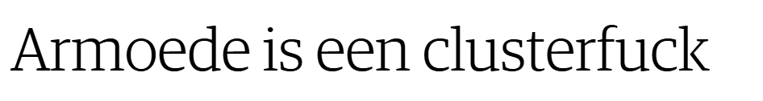

Componenten van sociale uitsluiting
Bij ongeveer 10% van de Nederlandse bevolking is sprake van sociale uitsluiting, te herkennen aan vier componenten:
Beperkte sociale en politieke participatie
  In mindere mate ‘meedoen’ in de samenleving
Beperkte normatieve integratie
  Andere waarden en normen dan gebruikelijk
Niet goed kunnen voorzien in elementaire levensbehoeften & een tekort aan materiële goederen
Geringe toegang tot sociale grondrechten
  Zoals onderwijs, huisvesting, gezondheidszorg en veiligheid

Slide 38

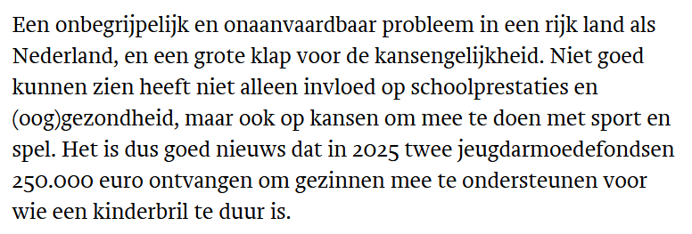

Welke vormen van sociale uitsluiting herken je?
Beperkte sociale of politieke participatie
Beperkte normatieve integratie
Niet kunnen voorzien in elementaire levensbehoeften
Geringe toegang tot sociale grondrechten
Bron: Trouw, 21 december 2024

Slide 39
Welke vormen van sociale uitsluiting herken je?
Beperkte sociale of politieke participatie
Beperkte normatieve integratie
Niet kunnen voorzien in elementaire levensbehoeften
Geringe toegang tot sociale grondrechten
Bron: Trouw, 21 december 2024

Slide 40
Onderzoeksvaardigheden
Notes:
Achter de hand
Functies van socialisatie --> F
Soorten identiteit --> K
Oorzaken conflicten (Marx en huntington) --> F
Instrumentele visie en de ontwikkelingsvisie --> K
Sociale controle --> K
Functies van politieke partijen --> F

Slide 41
Casus: Geslacht en houding ten opzichte van feminisme onder scholieren
Er wordt aangenomen dat meisjes op de middelbare school een positievere houding hebben tegenover feminisme dan jongens. Deze houding kan beïnvloed worden door socialisatie, groepsdruk, en identificatie met feministische rolmodellen of ideeën.
Onderzoeksvraag
In hoeverre verschilt de houding tegenover feminisme tussen mannelijke en vrouwelijke scholieren?
Hypothese
Als scholieren vrouwelijk zijn, dan hebben zij een positievere houding ten opzichte van feminisme dan mannelijke scholieren (als-dan).
OF
Hoe vrouwelijker de identiteit die scholieren aan zichzelf toeschrijven, hoe positiever hun houding tegenover feminisme (hoe-hoe).

Slide 42
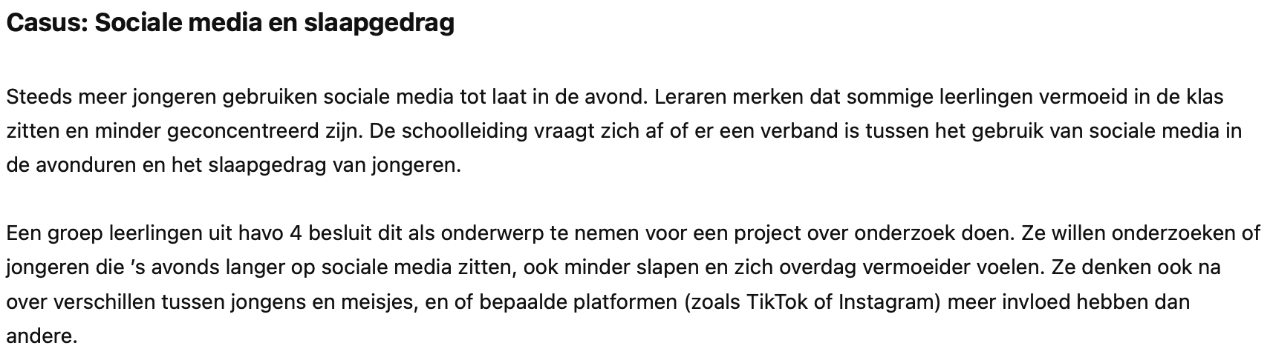
Onderzoeksvraag
Wat is de invloed van sociale mediagebruik op het slaappatroon van jongeren in Nederland?
Hypothese
Hoe meer tijd jongeren ’s avonds doorbrengen op sociale media, des te slechter is hun slaapkwaliteit.
OF
Als jongeren ’s avonds meer tijd besteden aan sociale media, dan neemt hun slaapkwaliteit af.

Slide 43
Variabelen
Afhankelijke variabele: Slaapkwaliteit van jongeren
Onafhankelijke variabele: Tijd die jongeren ’s avonds besteden aan sociale media
Operationaliseren
Indicator afhankelijke variabele: Aantal uur slaap per nacht, moeite met inslapen (zelfrapportage of slaapdagboek)
Indicator onafhankelijke variabele: Aantal minuten/uren actief op sociale media na 21.00 uur

Slide 44
Causaliteit of correlatie
Causaliteit = oorzakelijk verband
Het ene veroorzaakt echt het andere.
Bijv.: Te weinig slaap veroorzaakt concentratieproblemen.
Correlatie = samenhang
Twee dingen komen samen voor, maar het één hoeft niet de oorzaak van het ander te zijn.
Bijv.: Hoe meer mensen zwemkleding kopen, hoe meer zonnebrand wordt verkocht.

Slide 45
Causaliteit of correlatie
Correlatie
Twee dingen gebeuren tegelijk, maar het één hoeft niet de oorzaak van het ander te zijn.
Bijv.: Hoe meer mensen zwemkleding kopen, hoe meer zonnebrand wordt verkocht.
Positieve correlatie
Negatieve correlatie

Slide 46
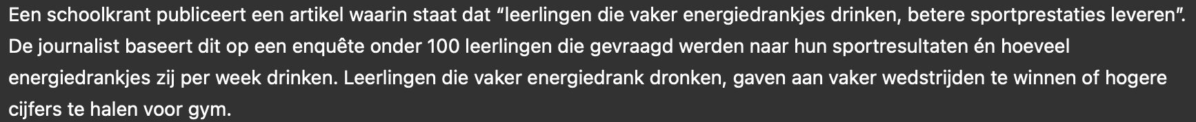
Correlatie of causaliteit
Quiz vraag 1
Beredeneer op basis van je kennis; is hier een correlatie of causaliteit?

Slide 47
Correlatie of causaliteit
Quiz vraag 1
Correlatie; de twee variabelen komen wel samen voor, er is dus een samenhang. Maar; er is waarschijnlijk geen oorzakelijk verband, want andere variabelen spelen ook een rol. (bijvoorbeeld hoe vaak je sport)

Slide 48
Correlatie of causaliteit
Quiz vraag 2
Positieve of negatieve correlatie?

Slide 49
Correlatie of causaliteit
Quiz vraag 2
Het is een positieve correlatie, want de variabelen bewegen dezelfde kant op (drankjes = sportprestaties )

Slide 50
Identiteit
Het beeld dat iemand van zichzelf heeft, dat hij uitdraagt en anderen voorhoudt en dat hij als kenmerkend en blijvend beschouwt voor zijn eigen persoon en dat is afgeleid van zijn perceptie over de groep(en) waar hij wel of juist ook niet deel van uitmaakt.

Slide 51
Cultuur
Cultuur is het geheel van voorstellingen, opvattingen, uitdrukkingsvormen, waarden en normen die mensen als lid van een groep of samenleving hebben verworven

Slide 52
Socialisatie
Het proces van overdracht en verwerving van de cultuur van de groep(en) en de samenleving waar mensen toe behoren. Het proces bestaat uit opvoeding, opleiding en andere vormen van omgang met anderen.

Slide 53
Acculturatie
Het aanleren en verwerven van een andere cultuur of elementen daaruit, dan die waarin iemand is opgegroeid.

Slide 54
(Politieke) socialisatie
Het proces van overdracht en verwerving van de (politieke) cultuur van de groep(en) en samenleving waar mensen toe behoren. Het proces bestaat uit opvoeding, opleiding en andere vormen van omgang met anderen.

Slide 55
Sociale cohesie
Sociale cohesie is het aantal en de kwaliteit van de bindingen die mensen in een ruimer sociaal kader met elkaar hebben, het gevoel een groep te zijn, lid te zijn van een gemeenschap, de mate van verantwoordelijkheid voor elkaars welzijn en de mate waarin anderen daar ook een beroep op kunnen doen.

Slide 56
Ideologie
Een samenhangend geheel van beginselen en denkbeelden, meestal uitmondend in ideeën over de meest wenselijke maatschappelijke en politieke verhoudingen.

Slide 57
Sociale ongelijkheid
Een situatie waarin verschillen tussen mensen in al dan niet aangeboren kenmerken, consequenties hebben voor hun maatschappelijke positie en leiden tot een ongelijke verdeling van schaarse en hooggewaardeerde zaken, van waardering en behandeling.

Slide 58
Macht
Het vermogen om hulpbronnen in te zetten om bepaalde doelstellingen te bereiken en de handelingsmogelijkheden van anderen te beperken of te vergroten.

Slide 59
Gezag
Macht die als legitiem beschouwd wordt.

Slide 60
Conflict
Een situatie waarin individuen, groepen en/of staten elkaar tegenwerken om de eigen doelen te bereiken.

Slide 61
Samenwerking
Het proces waarin individuen, groepen en/of staten relaties vormen om hun handelen op elkaar af te stemmen voor een gemeenschappelijk doel.

Slide 62
Sociale cohesie
Het aantal en de kwaliteit van de bindingen die mensen in een ruimer sociaal kader met elkaar hebben, het gevoel een groep te zijn, lid te zijn van een gemeenschap, de mate van verantwoordelijkheid voor elkaars welzijn, en de mate waarin anderen daar ook een beroep op kunnen doen.

Slide 63
Sociale institutie
Complex van min of meer geformaliseerde regels die het gedrag van mensen en hun onderlinge relaties reguleren.

Slide 64
Groepsvorming
Het tot stand komen van bindingen tussen meer dan twee mensen, doordat ze elkaar beïnvloeden en gemeenschappelijke waarden en normen ontwikkelen.

Slide 65
Politieke institutie
Complex van min of meer geformaliseerde regels die het gedrag van mensen en hun onderlinge relaties rond politieke machtsuitoefening en politieke besluitvorming reguleren.

Slide 66
Representatie
De vertegenwoordiging van een groep in (politieke) organisaties door één of enkele betrokkenen die namens de groep optreden.

Slide 67
Representativiteit
De mate waarin de (politieke) besluiten, de standpunten of achtergrondkenmerken van vertegenwoordigers overeenkomen met die van de groep die vertegenwoordigd wordt.

Slide 68
Rationalisering
Het proces van het ordenen en systematiseren van de werkelijkheid met de bedoeling haar voorspelbaar en beheersbaar te maken en van het doelgericht inzetten van middelen om zo efficiënt en effectief mogelijke resultaten te bereiken.

Slide 69
Individualisering
Het proces waarbij individuen in toenemende mate hun zelfstandigheid op verschillende gebieden kunnen vergroten.

Slide 70
Institutionalisering
Het proces waarbij een complex van waarden en min of meer geformaliseerde regels vastgelegd wordt in standaard gedragspatronen, die het gedrag van mensen en hun onderlinge relaties reguleren.

Slide 71
Democratisering
Het proces van verandering van de machts- en gezagsverhoudingen door een grotere inspraak en medezeggenschap van degenen met minder macht.

Slide 72
Staatsvorming
De institutionalisering van politieke macht tot een staat.

Slide 73
Globalisering
Het proces van uitbreiding en intensivering van contacten en afhankelijkheden over zeer grote afstanden en over landsgrenzen heen.

Slide 74
Functies van socialisatie

Slide 75
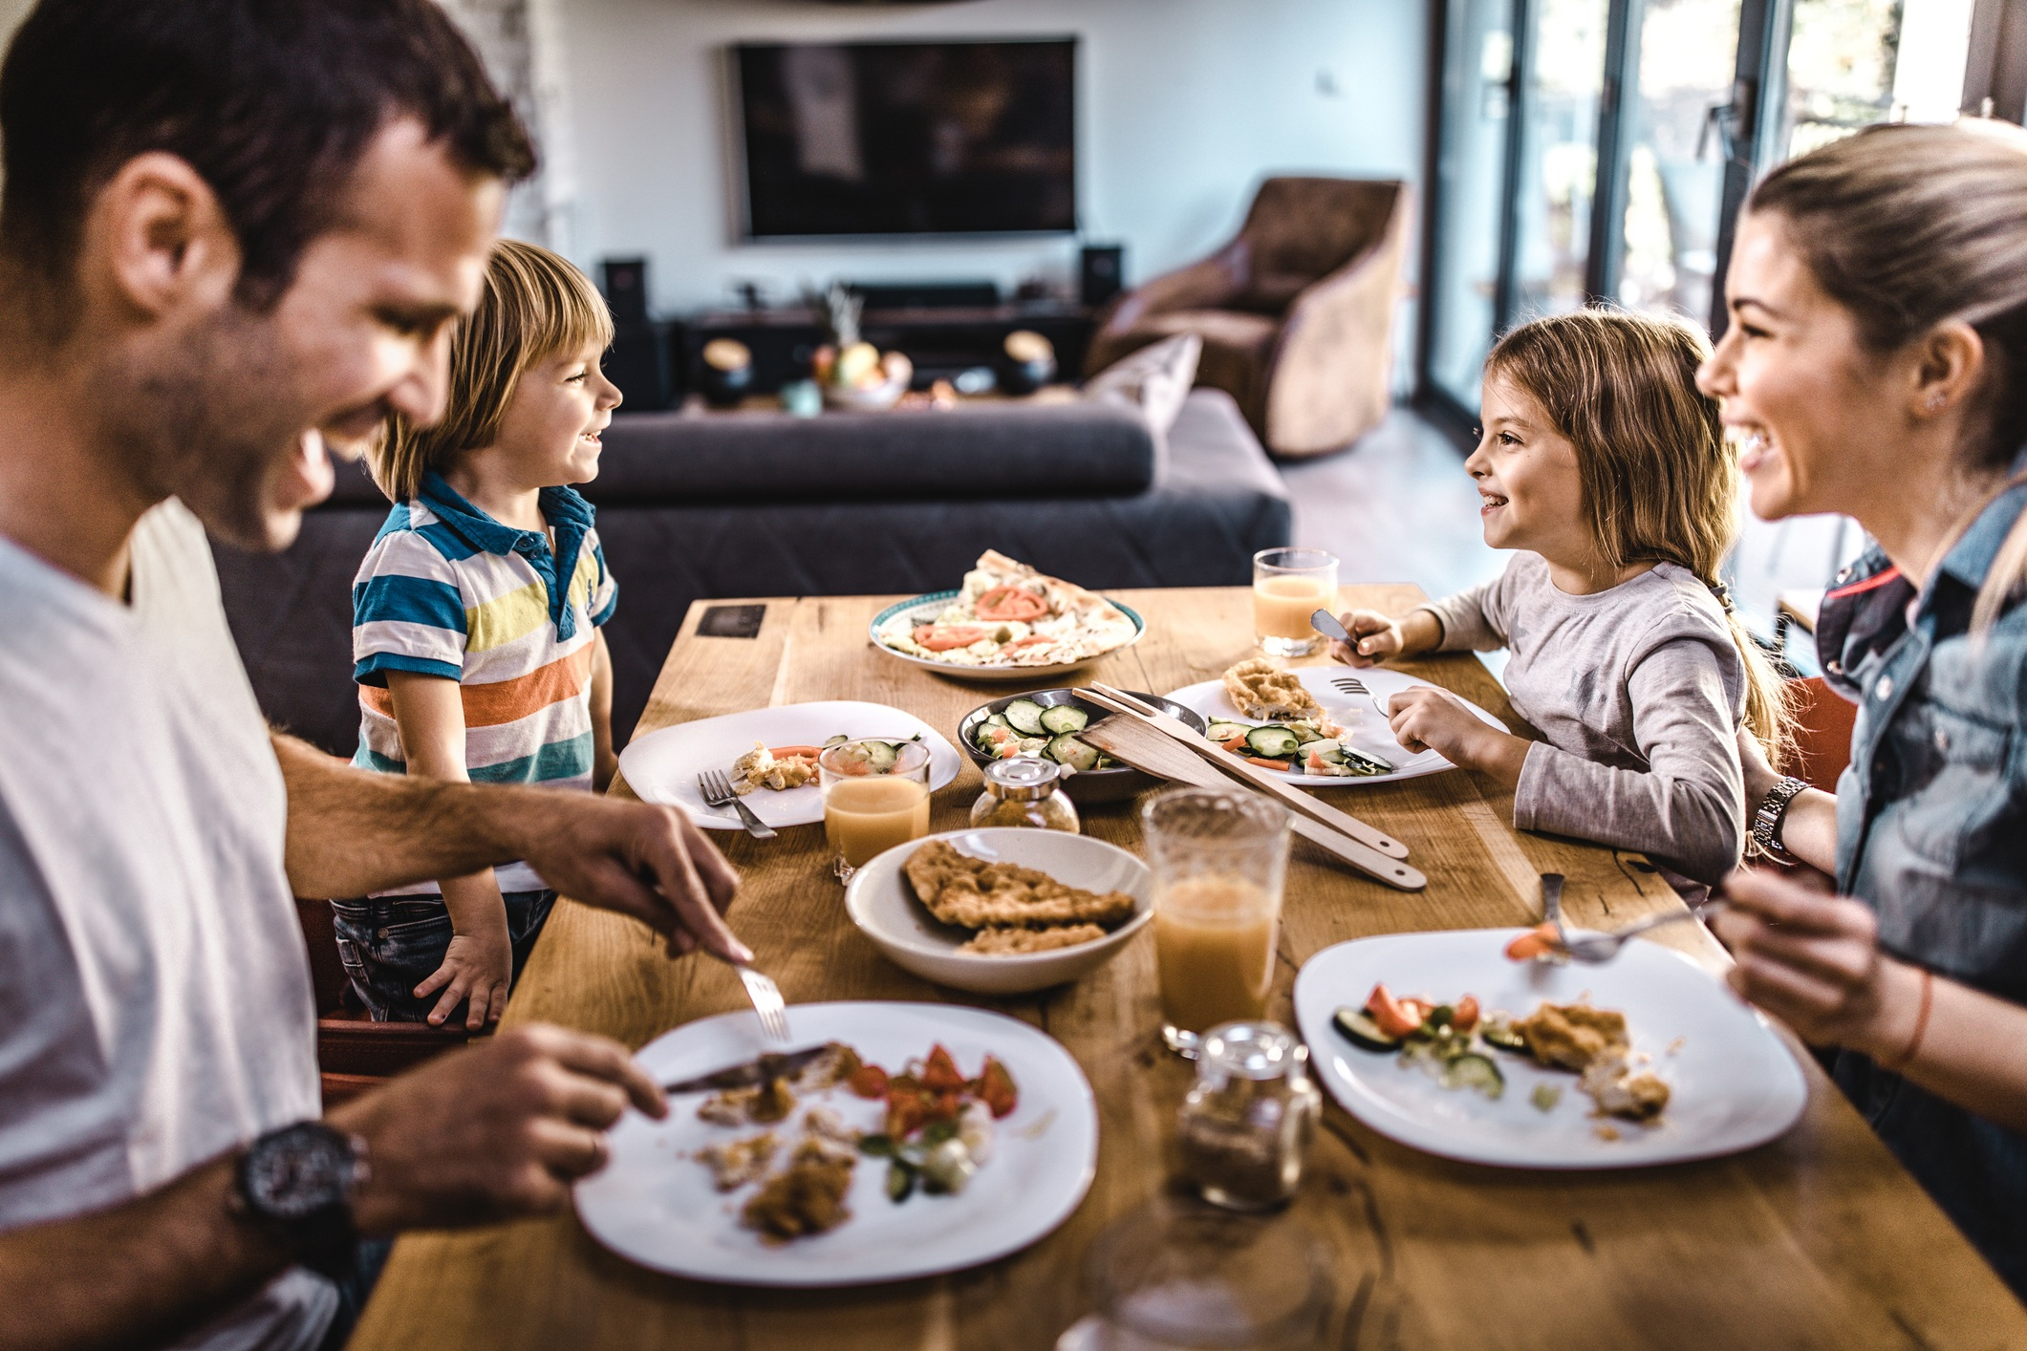
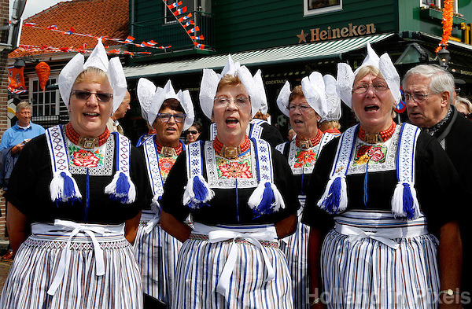
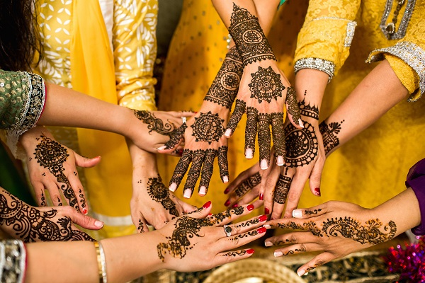
Indentificatie functie
Identificeren met anderen; verbonden voelen met de groep
Rituelen, spreekwoorden, manieren van praten, lopen etc.
Notes:
Achter de hand
Functies van socialisatie --> F
Soorten identiteit --> K
Oorzaken conflicten (Marx en huntington) --> F
Instrumentele visie en de ontwikkelingsvisie --> K
Sociale controle --> K
Functies van politieke partijen --> F

Slide 76
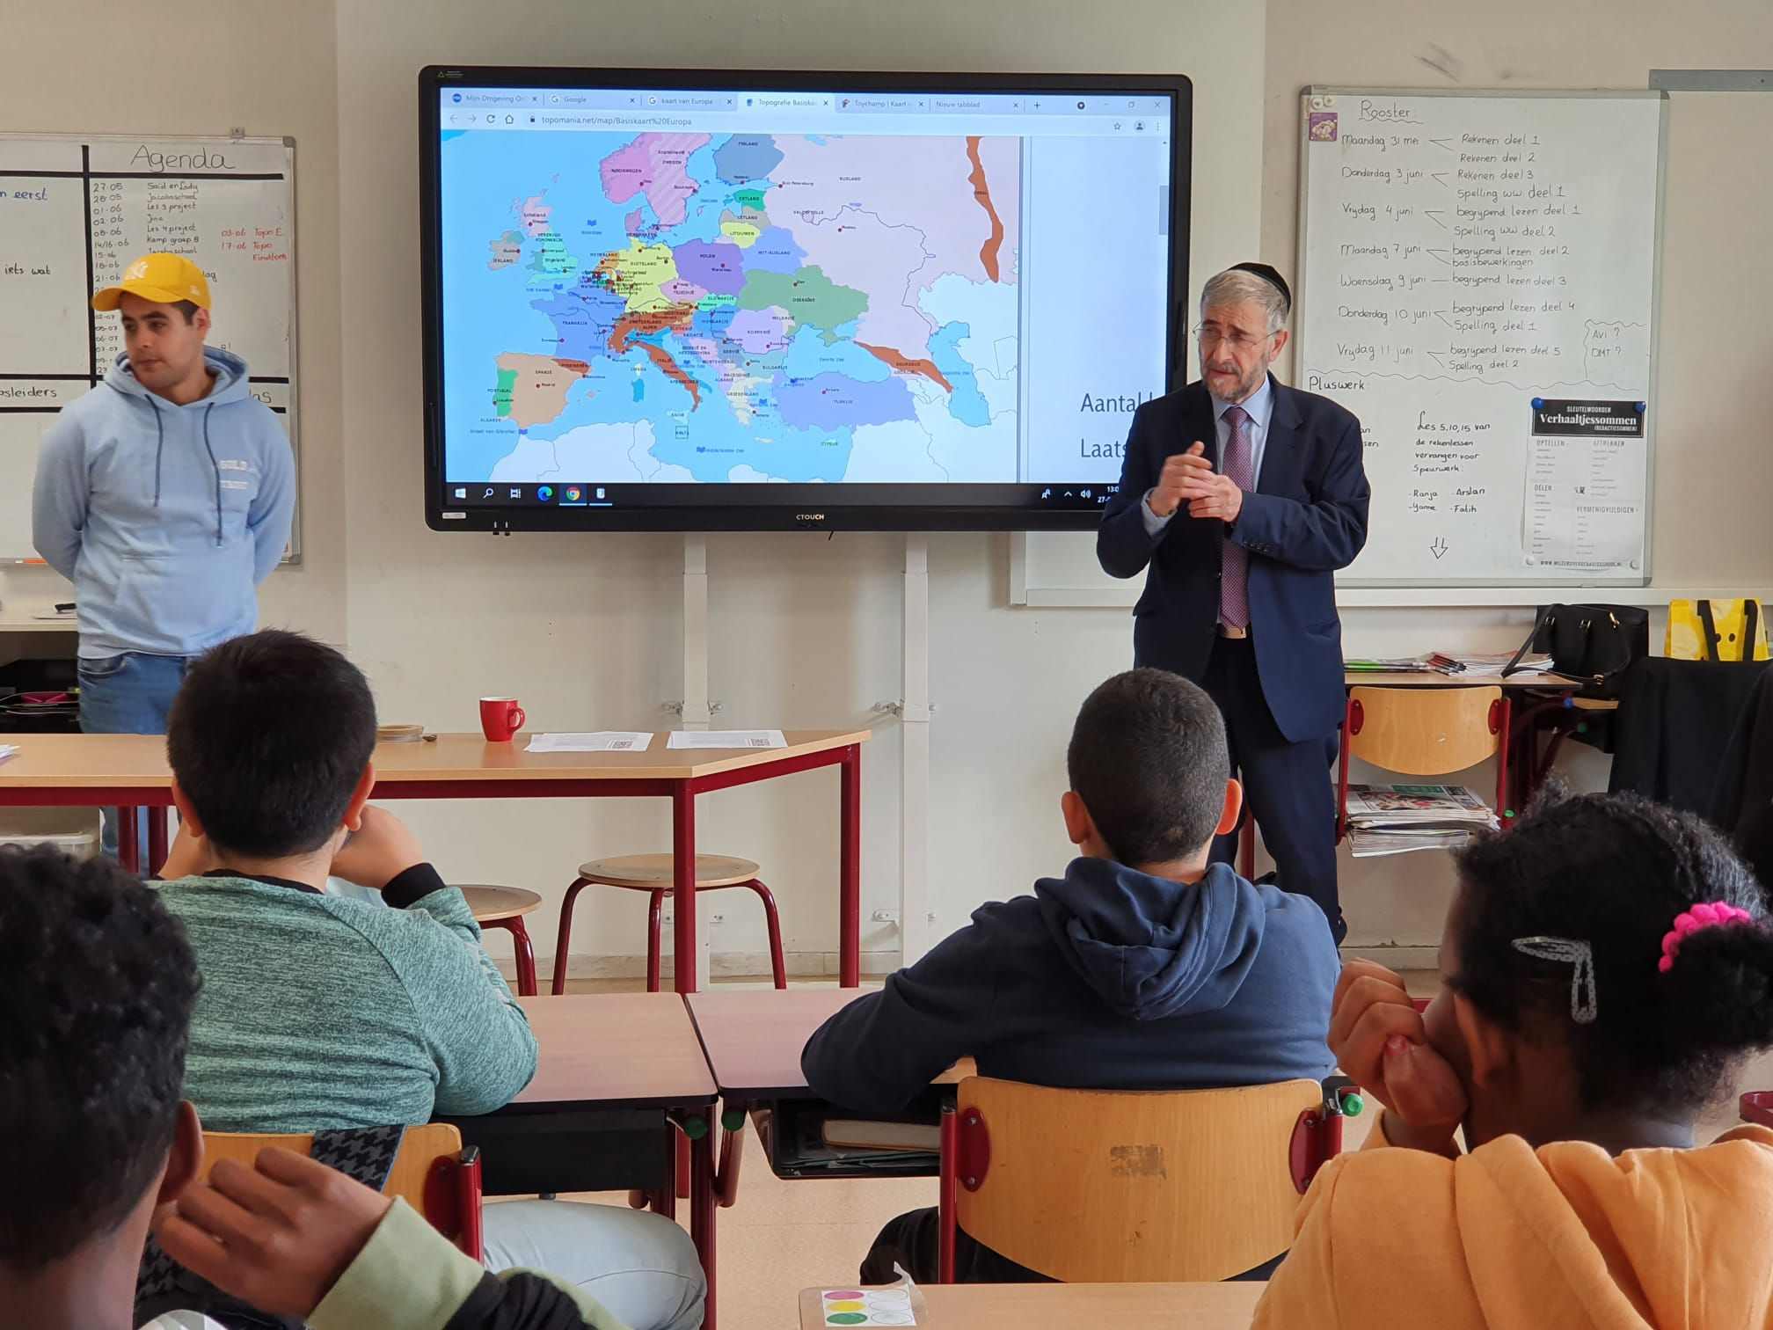
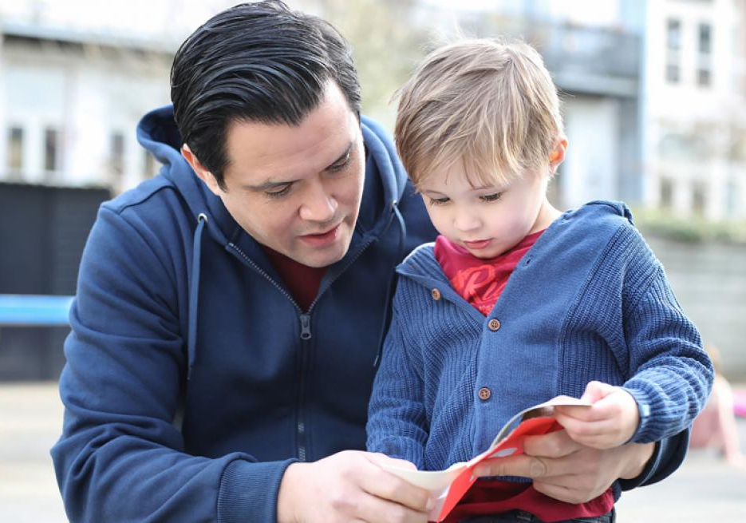
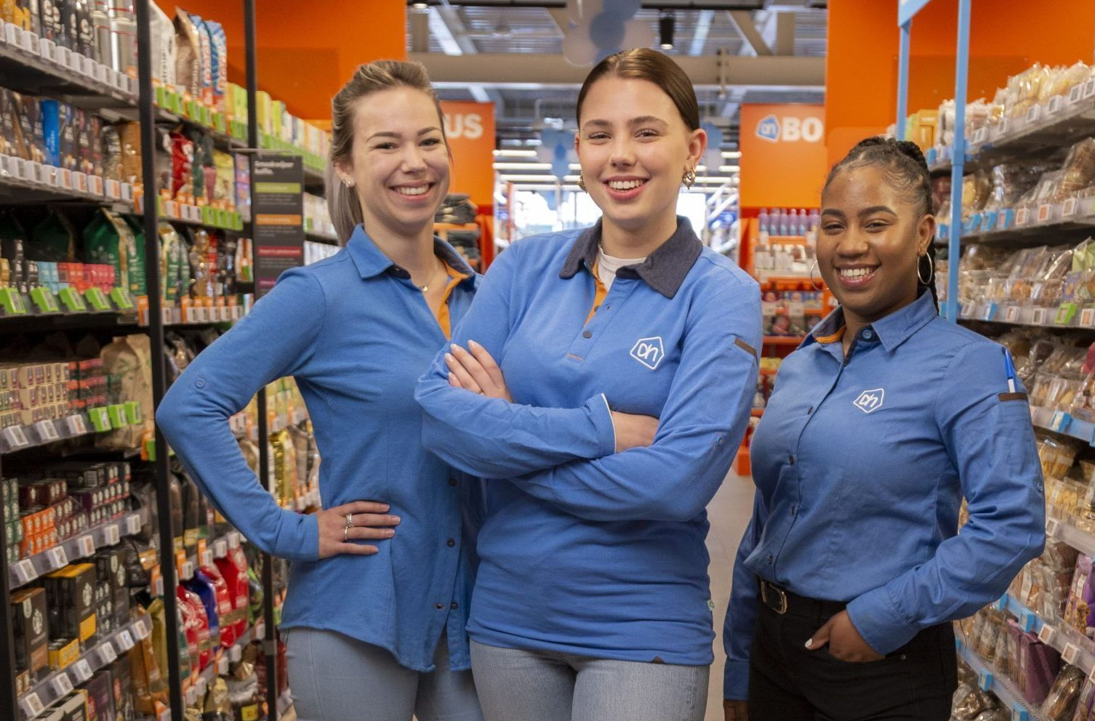
Identiteitsontwikkeling
Omgeving en mensen bepalen deels je identiteit
Je ontwikkelt je eigen identiteit
Notes:
Achter de hand
Functies van socialisatie --> F
Soorten identiteit --> K
Oorzaken conflicten (Marx en huntington) --> F
Instrumentele visie en de ontwikkelingsvisie --> K
Sociale controle --> K
Functies van politieke partijen --> F

Slide 77
Continuerende functie
Opvattingen, normen en waarden overdragen
Cultuur kenmerken blijven behouden
Notes:
Achter de hand
Functies van socialisatie --> F
Soorten identiteit --> K
Oorzaken conflicten (Marx en huntington) --> F
Instrumentele visie en de ontwikkelingsvisie --> K
Sociale controle --> K
Functies van politieke partijen --> F

Slide 78
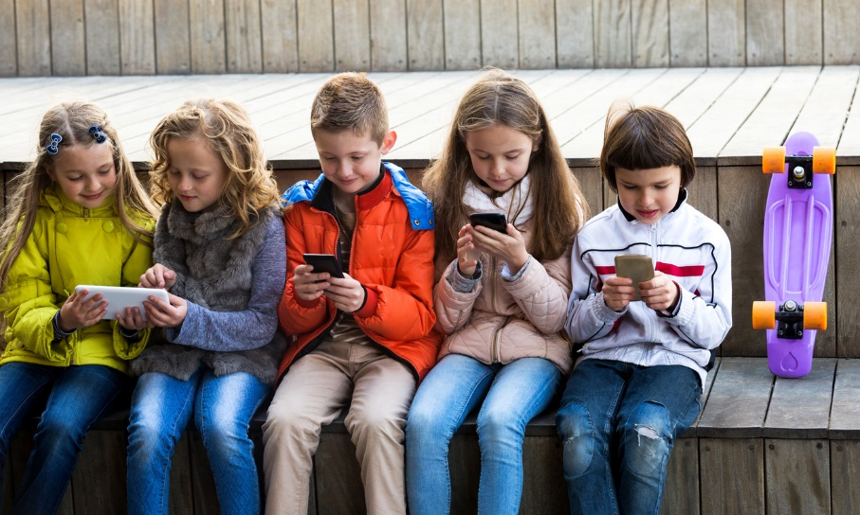
Veranderende functie
Cultuur is relatief
Verandering door bijv. acculturatie
Omgaan met nieuwe ontwikkelingen
Notes:
Achter de hand
Functies van socialisatie --> F
Soorten identiteit --> K
Oorzaken conflicten (Marx en huntington) --> F
Instrumentele visie en de ontwikkelingsvisie --> K
Sociale controle --> K
Functies van politieke partijen --> F

Slide 79
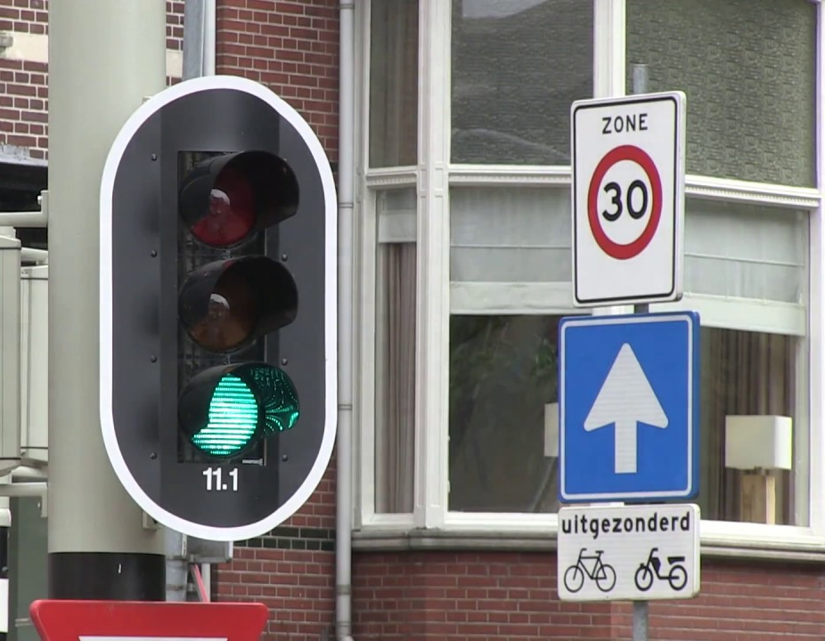
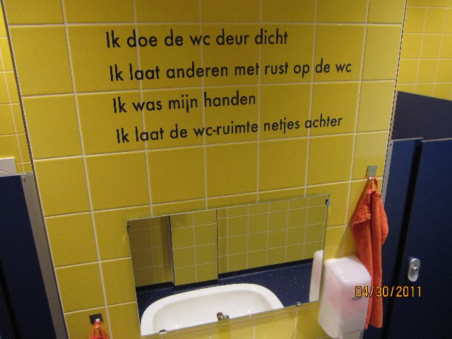

Gedragsregulatie
Verwachtingen hoe mensen zich gedragen
Notes:
Achter de hand
Functies van socialisatie --> F
Soorten identiteit --> K
Oorzaken conflicten (Marx en huntington) --> F
Instrumentele visie en de ontwikkelingsvisie --> K
Sociale controle --> K
Functies van politieke partijen --> F

Slide 80
Waardoor ontstaan conflicten in de samenleving?
Twee benaderingen over ontstaan conflicten in de samenleving
Karl Marx / filosoof
1818 – 1883
Samuel P. Huntington / wetenschapper
1927 - 2008
Notes:
Achter de hand
Functies van socialisatie --> F
Soorten identiteit --> K
Oorzaken conflicten (Marx en huntington) --> F
Instrumentele visie en de ontwikkelingsvisie --> K
Sociale controle --> K
Functies van politieke partijen --> F

Slide 81
Karl Marx
In de conflictbenadering (Marx) staan de ongelijke materiële verschillen tussen de bezittende en de bezitloze klasse centraal.
Pogingen om het oneerlijke economische en politieke systeem omver te werpen
Wel of geen bezit hebben
Conflicten in de samenleving
Notes:
Achter de hand
Functies van socialisatie --> F
Soorten identiteit --> K
Oorzaken conflicten (Marx en huntington) --> F
Instrumentele visie en de ontwikkelingsvisie --> K
Sociale controle --> K
Functies van politieke partijen --> F

Slide 82

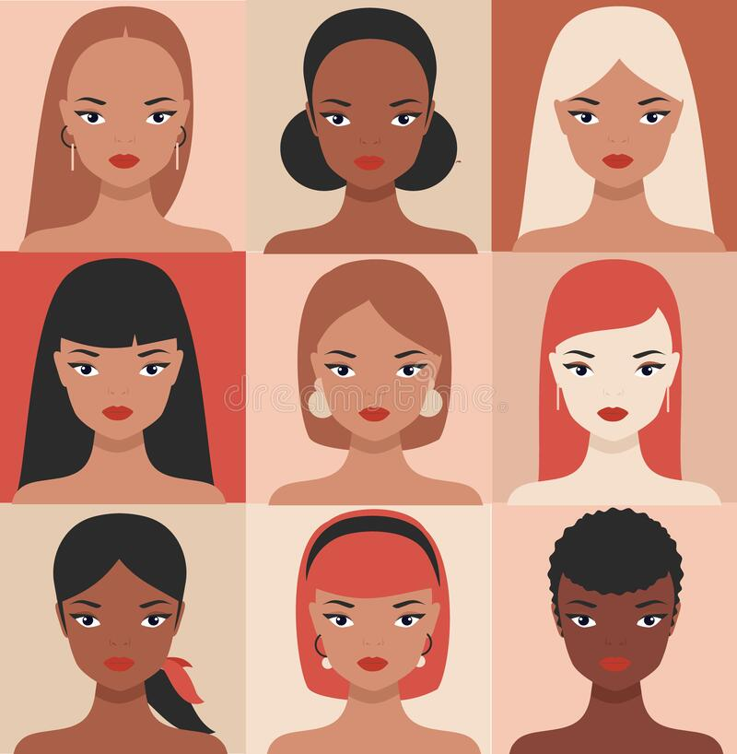
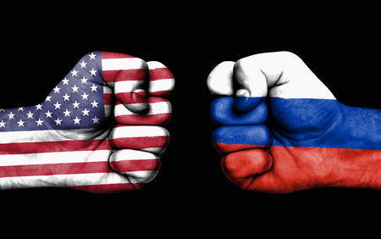
Huntington
In de conflictbenadering (Huntington) staat centraal dat maatschappelijke conflicten hun oorsprong ook kunnen hebben in uiteenlopende sociale en culturele verschillen.
Sociale en culturele verschillen
Belangentegenstellingen tussen groepen in de samenleving (bijv. generaties)
Conflicten in de samenleving
Notes:
Achter de hand
Functies van socialisatie --> F
Soorten identiteit --> K
Oorzaken conflicten (Marx en huntington) --> F
Instrumentele visie en de ontwikkelingsvisie --> K
Sociale controle --> K
Functies van politieke partijen --> F

Slide 83
Marx of Huntington?
In Den Haag is een nieuw winkelcentrum geopend.
Al snel ontstond er discussie omdat jongeren met een migratieachtergrond vaker gecontroleerd worden door beveiligers dan andere bezoekers. Sommige jongeren zeggen dat ze zich niet welkom voelen.
Tegelijkertijd werken veel jongeren in het winkelcentrum in tijdelijke baantjes, terwijl de leidinggevenden bijna allemaal hoger opgeleid zijn en een andere achtergrond hebben. Volgens een jongerenorganisatie speelt er meer dan alleen discriminatie: ze wijzen op het gebrek aan economische kansen voor jongeren uit deze wijk.
Notes:
Marx

Slide 84
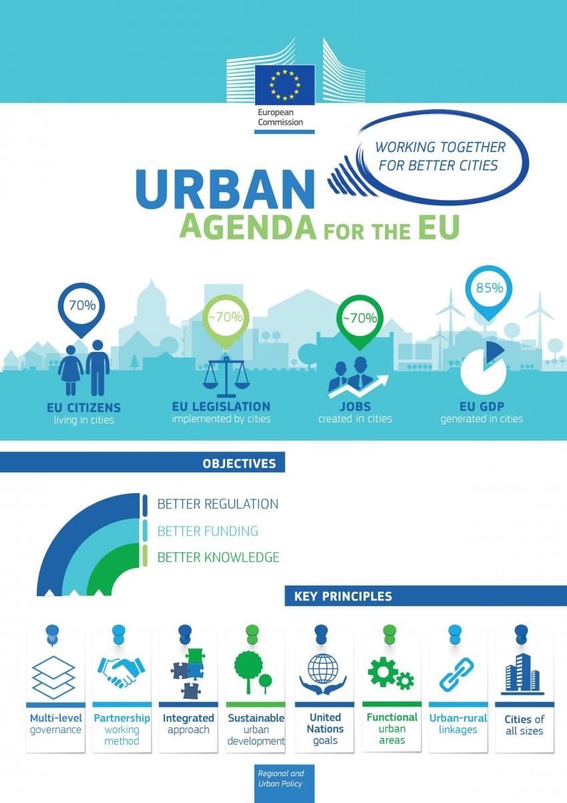


5 functies van politieke partijen
Aggregatiefunctie
Het tegen elkaar afwegen en bij elkaar brengen van wensen, eisen en belangen
Articulatiefunctie
Het op de politiek agenda plaatsen van maatschappelijke eisen en wensen
Wens
Eis
Participatiefunctie
Burgers stimuleren om actief deel te nemen aan politiek.
Belangen
Notes:
Achter de hand
Functies van socialisatie --> F
Soorten identiteit --> K
Oorzaken conflicten (Marx en huntington) --> F
Instrumentele visie en de ontwikkelingsvisie --> K
Sociale controle --> K
Functies van politieke partijen --> F

Slide 85
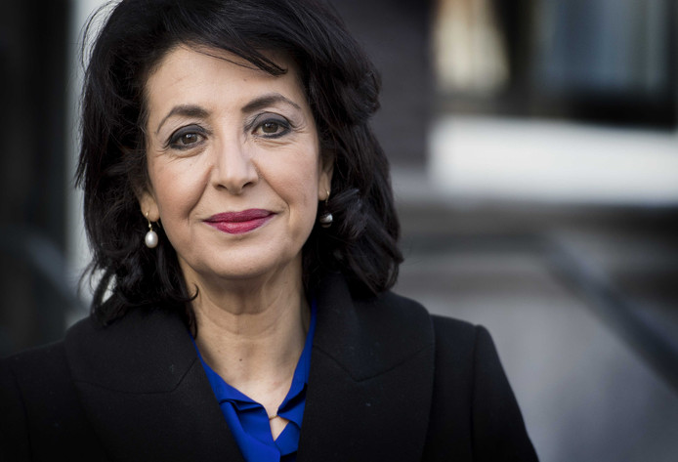

5 functies van politieke partijen
Communicatiefunctie
Als tussenpersoon tussen over overheid en burger; tussen kiezers en gekozenen
Rekrutering en selectiefunctie Het voorbereiden en voordragen van kandidaten = politieke loopbaan
Notes:
Achter de hand
Functies van socialisatie --> F
Soorten identiteit --> K
Oorzaken conflicten (Marx en huntington) --> F
Instrumentele visie en de ontwikkelingsvisie --> K
Sociale controle --> K
Functies van politieke partijen --> F

Slide 86
Soorten identiteit
Er wordt onderscheid gemaakt tussen persoonlijke identiteit, sociale identiteit en collectieve identiteit.
Persoonlijke identiteit is het beeld dat iemand heeft van zichzelf. Het is het antwoord op de vraag ‘wie ben ik?
Sociale identiteit is het beeld dat iemand heeft van zichzelf als lid van de sociale groep(en) waar hij of zij deel van uitmaakt. Iemand ziet zichzelf bijvoorbeeld als vrouw, Rotterdammer, Nederlander met Marokkaanse roots, jongere en Sparta-fan.
Collectieve identiteit is een zij-beeld van een groep dat breed wordt onderschreven door niet-leden of buitenstaanders.

Slide 87

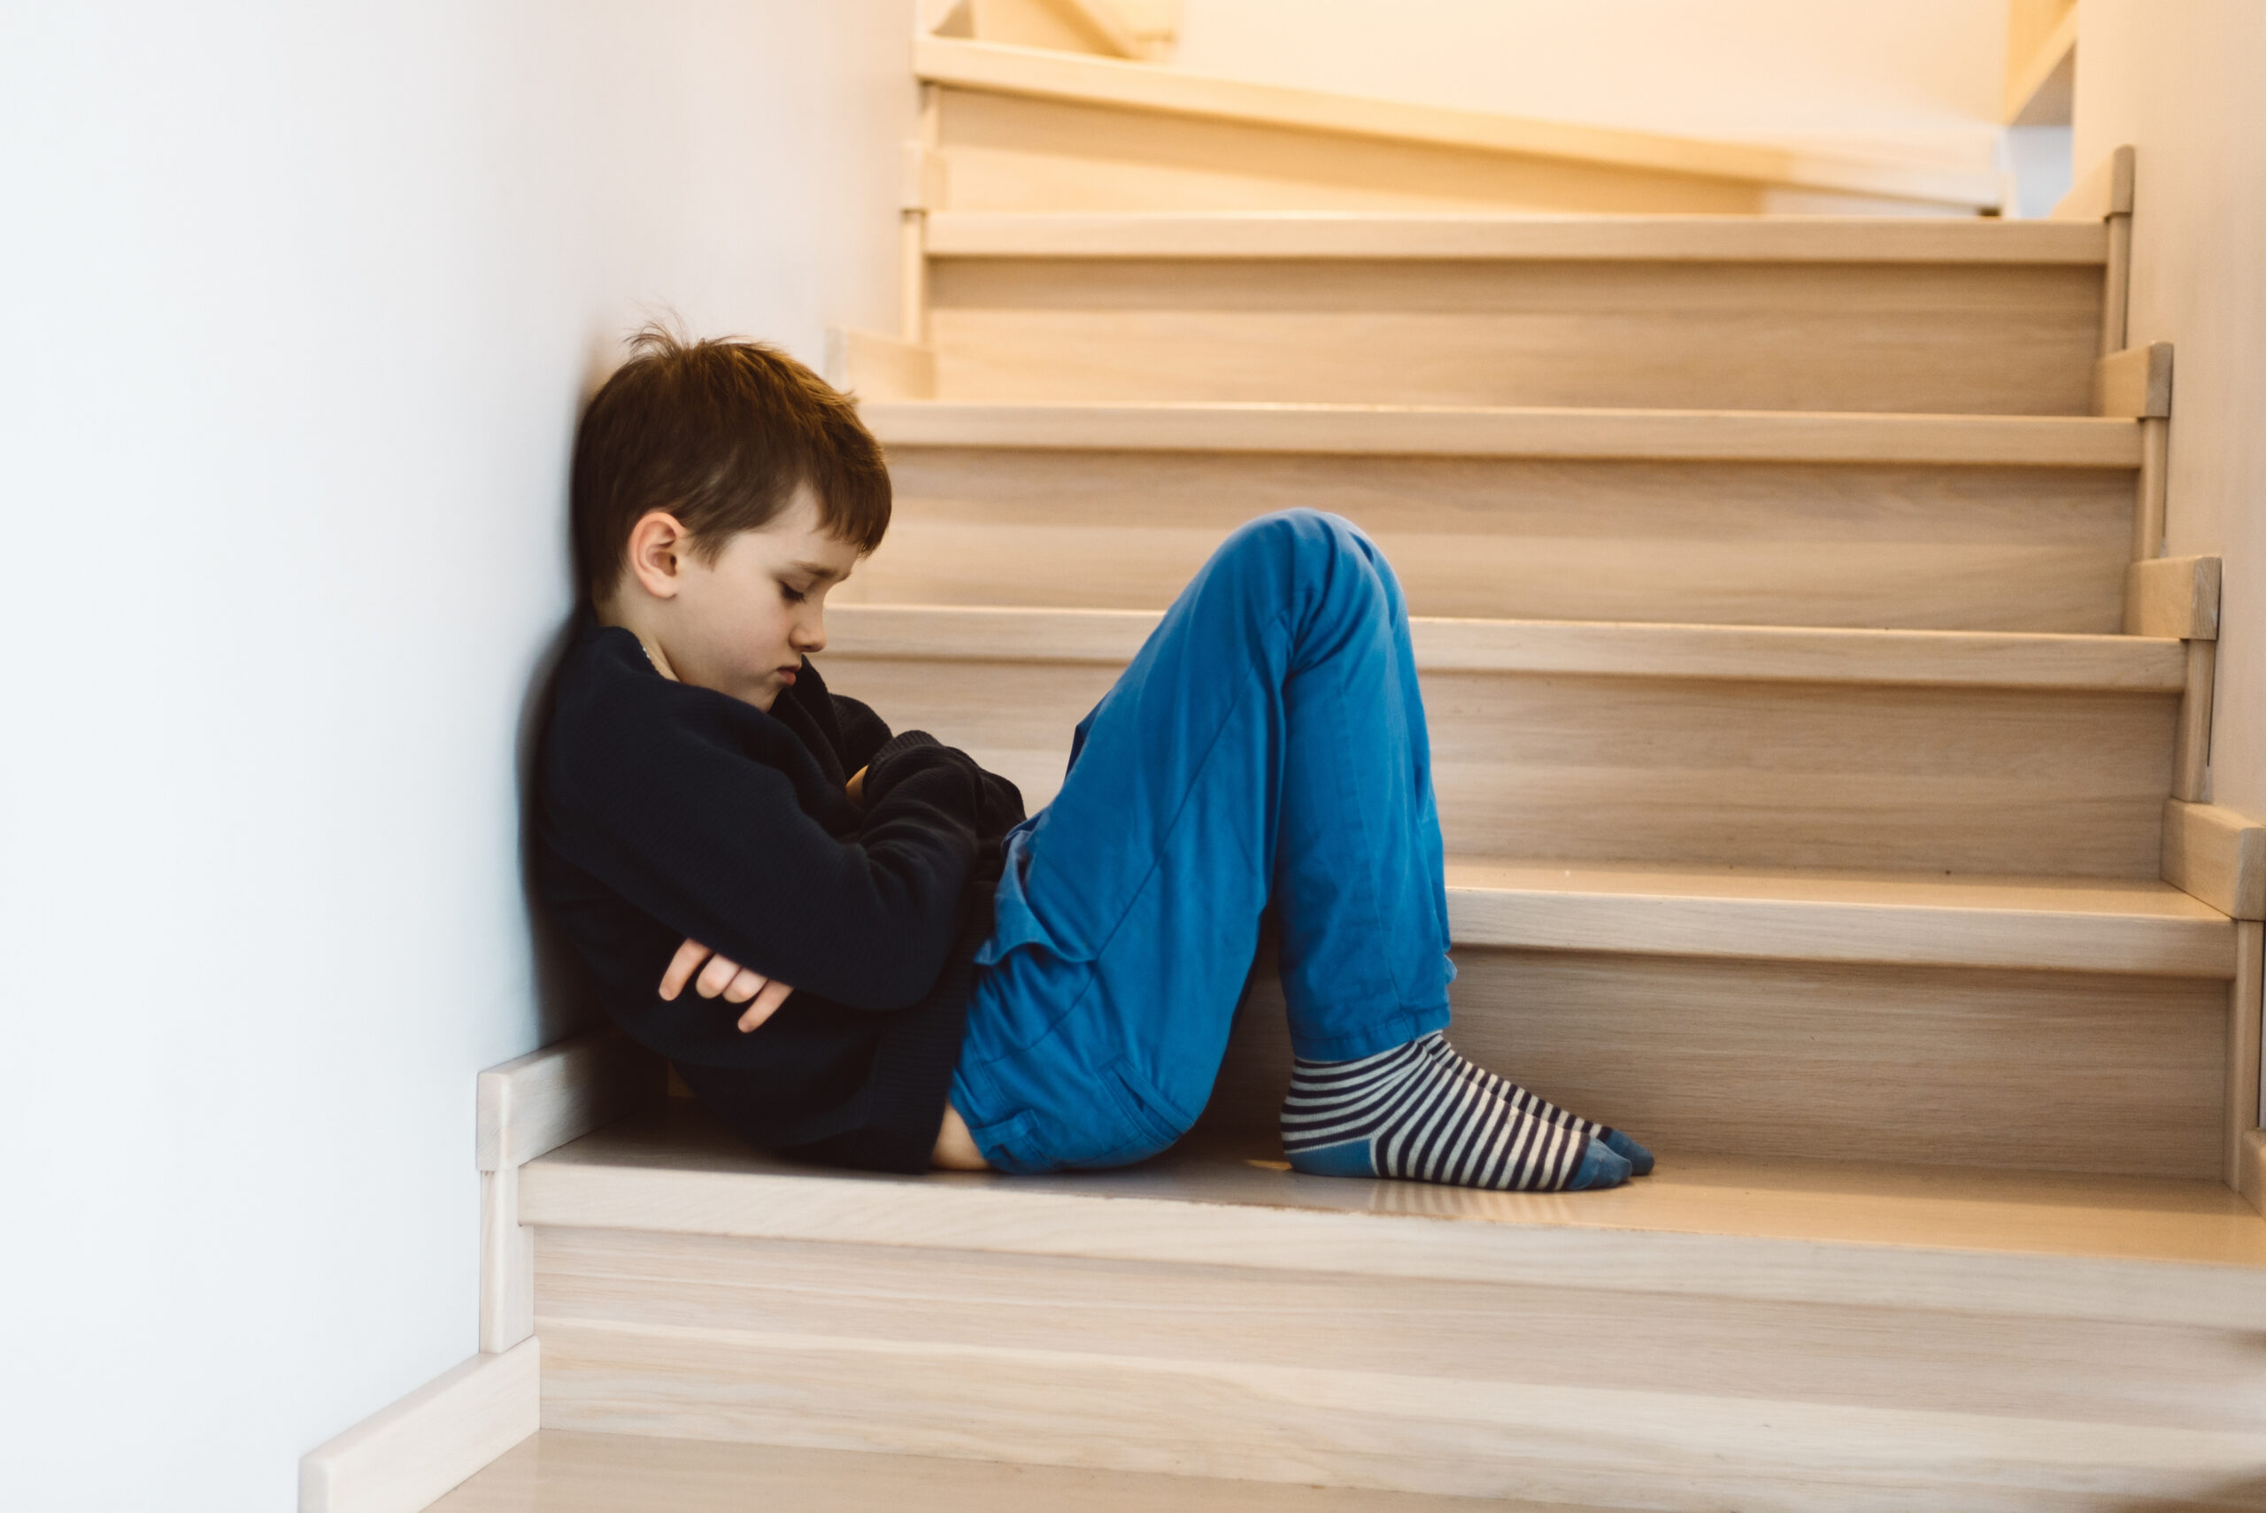
Sociale controle
Sociale controle kan omschreven worden als de manieren waarop mensen anderen ertoe brengen of dwingen zich aan normen of regels te houden.

Slide 88

Visies op politieke participatie
Ontwikkelingsvisie | Instrumentele visie
Politieke participatie is een doel op zich | Politieke participatie is een middel (om besluiten te nemen)
Kennis onder burgers neemt doe door participatie | Stemmen is een manier om aan te geven wat je belangrijk vindt
Hoe actiever burgers zijn, hoe beter voor de democratie | Participatie kent kansen en risico’s: het is goed als het leidt tot beter beleid, of betere acceptatie van beleid. Maar kent ook risico’s; als niet alle groepen participeren
Participatie is dus méér dan eens per vier jaar stemmen | Omdat de meeste mensen stemmen, moeten verkiezingen de kern van politieke participatie vormen

Slide 89
Twee strategieën voor criminaliteitsbestrijding
Repressie
  Handhaven van rechtsorde → Deze strategie is erop gericht om (vermeende) daders van delicten op te sporen, te vervolgen en berechten, en te straffen.
    Snelrecht
    Zero tolerance arrestaties
Preventie
  Ondersteuning & hulpverlening → Deze strategie is gericht op het bevorderen van cognitieve en sociale competenties en het afleren van antisociaal gedrag bij risicogroepen, veelal minderjarigen.
    Persoonsgerichte aanpak (risicogroepen ontvangen hulp/therapie, jeugdzorg)
    Beleid gericht op de groep (inzet van buurthuizen)
  Beperken van de mogelijkheid tot criminaliteit → vooral gericht op de criminaliteit zelf
    Extra politie inzet
    Camera’s op gevaarlijke plekken
    Identificatieplicht
    Preventief fouilleren

Slide 90
Klassieke VS moderne school
Klassieke school
    Daad staat centraal (daadrecht)
    Voor dezelfde daad, dezelfde straf
    Afschrikken is hoofddoel van straffen
    Welke criminaliteitstheorie/theorieën passen daarbij?
Moderne school
    Daderrecht staat centraal
    Bij het geven van een straf wordt gekeken naar het waarschijnlijke effect van de straf op de dader
    Voorkeur voor andere straffen met andere doelen
    Welke criminaliteitstheorie/theorieën passen daarbij?

Slide 91
Rijtjes
4 type bindingen
4 type machtsbronnen
4 soorten sociale ongelijkheid
3 soorten kapitaal

Slide 92
Rijtjes
Type bindingen (relaties of afhankelijkheden)
Type machtsbronnen (hulpbronnen om je doel te bereiken)
Economisch: schaarse goederen en geld
Politiek: macht en collectieve goederen
Cognitief: kennis
Affectief: gevoelens
Economisch: geld of productiemiddelen
Politiek: wetten of militaire middelen
Cognitief: kennis
Affectief: charisma

Slide 93
Rijtjes
Soorten ongelijkheid (ongelijke verdeling van hulpbronnen)
Soorten kapitaal
Economische hulpbronnen: geld of bezit
Politieke hulpbronnen: macht of gezag
Sociale hulpbronnen: kennissen of hulp
Symbolische hulpbronnen: status/aanzien
Economisch kapitaal: bezit of inkomen
Sociaal kapitaal: connecties, netwerken, respect
Cultureel kapitaal: competenties (kennis, houdingen, opvattingen en smaak van mensen met hoge posities)

Slide 94
Politiek
 | Sociaaldemocratie | Christendemocratie | Liberalisme
Waarde Norm | Gelijkwaardigheid Zwakkeren moeten worden beschermd | Gezamenlijke verantwoordelijkheid Mensen moeten voor elkaar zorgen | Vrijheid (persoonlijk & economisch) Vrijheden moeten worden beschermd
Sociaaleconomische verhoudingen | Overheidsbemoeienis binnen de vrijemarkteconomie. Sterke verzorgingsstaat: hoge belastingen en uitkeringen | Samenwerking tussen overheid, burgers en maatschappelijk middenveld | Vrij ondernemerschap, lage belastingen en uitkeringen
Gewenste machtsverhouding | Overheid moet kennis, inkomen en macht verdelen | Overheid doet de taken die mensen (en hun omgeving) niet zelf kunnen verrichten | Overheid verzorgt alleen kerntaken: bijv. rechtsstaat beschermen
Overheid | Sturend | Aanvullend | Terughoudend
Voor wie komen ze op? | Mensen met minder geld/kansen | Traditionele gezin | Voor werkende burgers/ondernemers

Slide 95
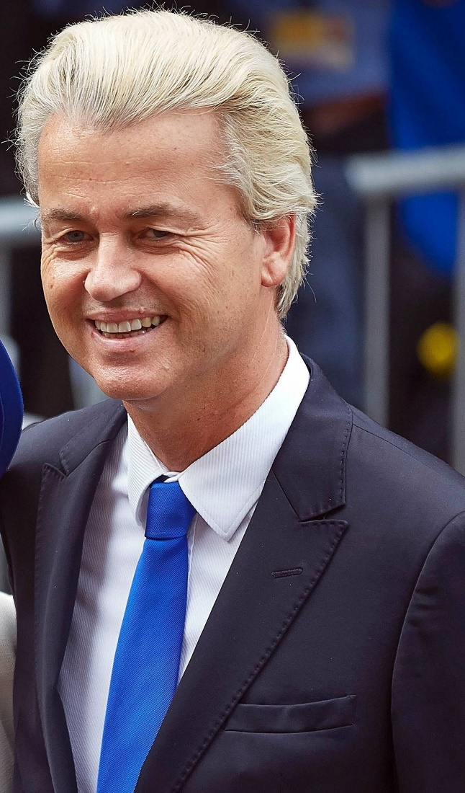
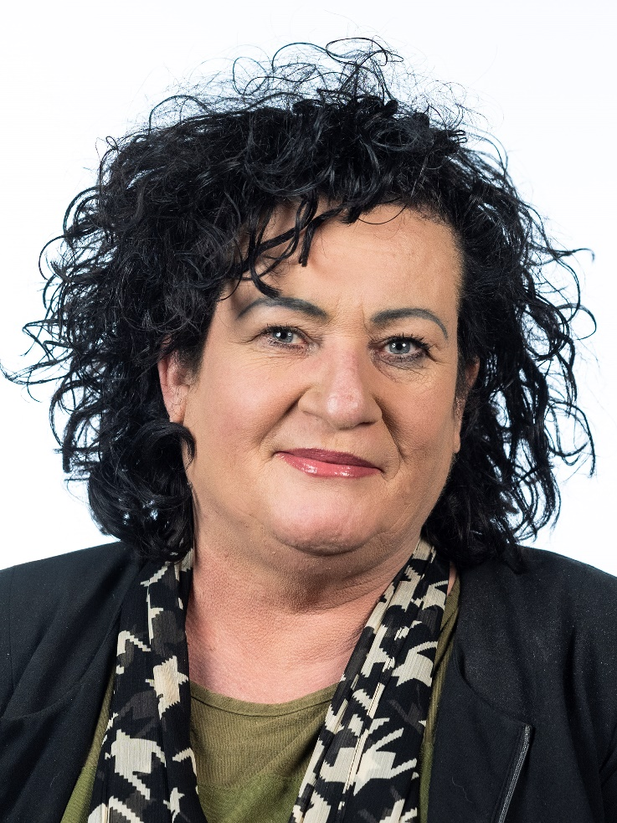
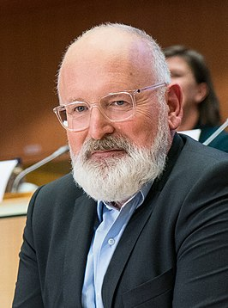
Wie vertegenwoordigen zij in de politiek?
Wilders
Van der Plas
Frans Timmermans

Slide 96
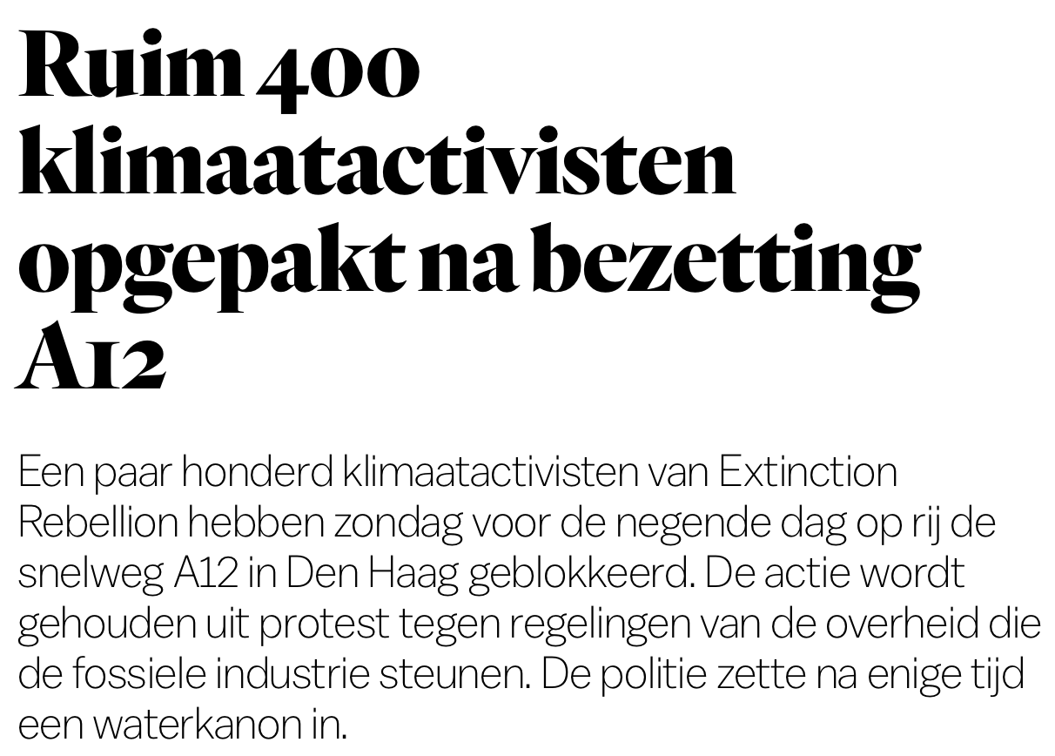


Er is in dit voorbeeld sprake van representatie van de groep Extinction Rebellion door de activisten?
Ja
Nee
Notes:
Ja → vertegenwoordiging van een groep

Slide 97
Dit voorbeeld geeft informatie over de representativiteit van de klimaatactivisten
Ja
Nee
Notes:
Ne

Slide 98
Twee besluitvormingsmodellen
Simpele modellen over hoe wetten tot stand komen
 | Systeemmodel | Barrièremodel
Een besluitvormingsproces is: | … net als een machine | … een politieke strijd om de macht
De nadruk van het model ligt op: | … eisen, steun, kansen en bedreigingen door omgevingsfactoren | … Macht is besluitvorming: realisatie en hindermacht
Notes:
Ne

Slide 99
Systeemmodel
Notes:
Ne

Slide 100
Systeemmodel
Notes:
Ne

Slide 101
Systeemmodel
Notes:
Ne

Slide 102
Systeemmodel
Notes:
Ne

Slide 103
Stelling
Het systeemmodel is een doorlopend model
Notes:
Ja!

Slide 104
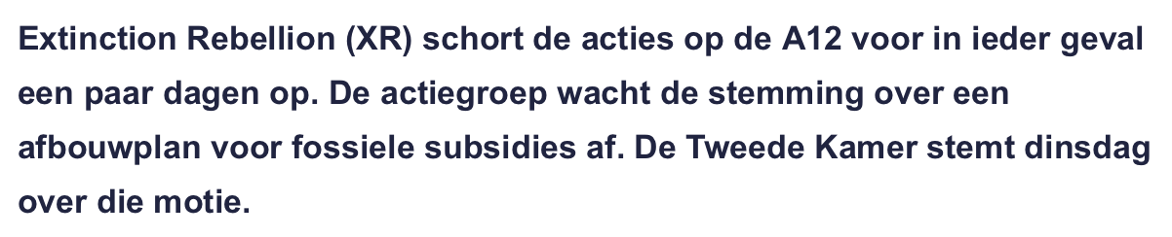
Checkvraag
Welke fase herken je in dit voorbeeld?
A. Invoer
B. Omzetting
C. Uitvoer
D. Feedback
Notes:
Omzetting

Slide 105
Checkvraag
Welke subfase bij omzetten herken je in dit voorbeeld?
A. Agendavorming
B. Beleidsvoorbereiding
C. Beleidsbepaling
Notes:
Omzetting

Slide 106
Barrièremodel
Notes:
Omzetting

Slide 107
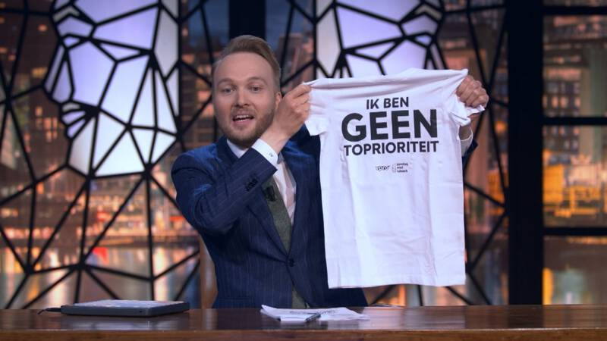
Barrièremodel
Notes:
Omzetting

Slide 108
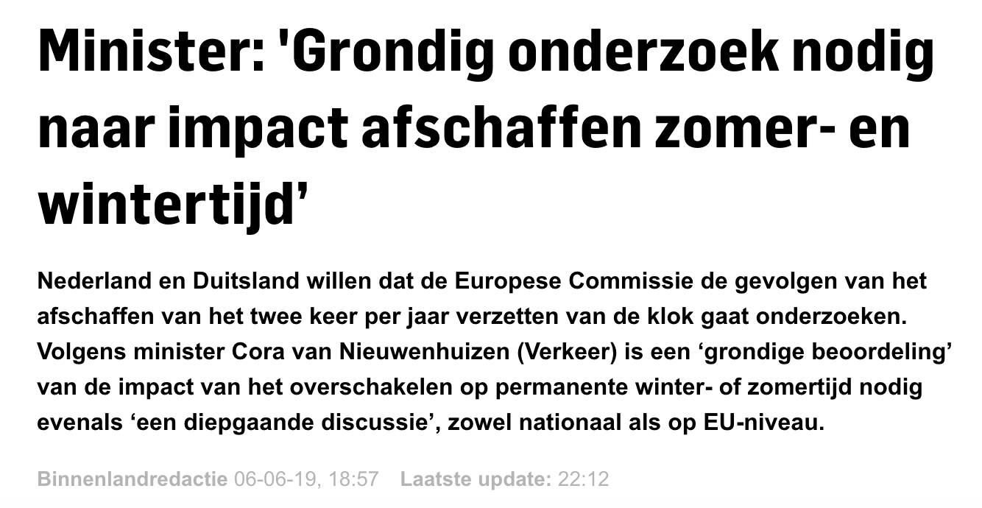
Barrièremodel
Notes:
Omzetting

Slide 109
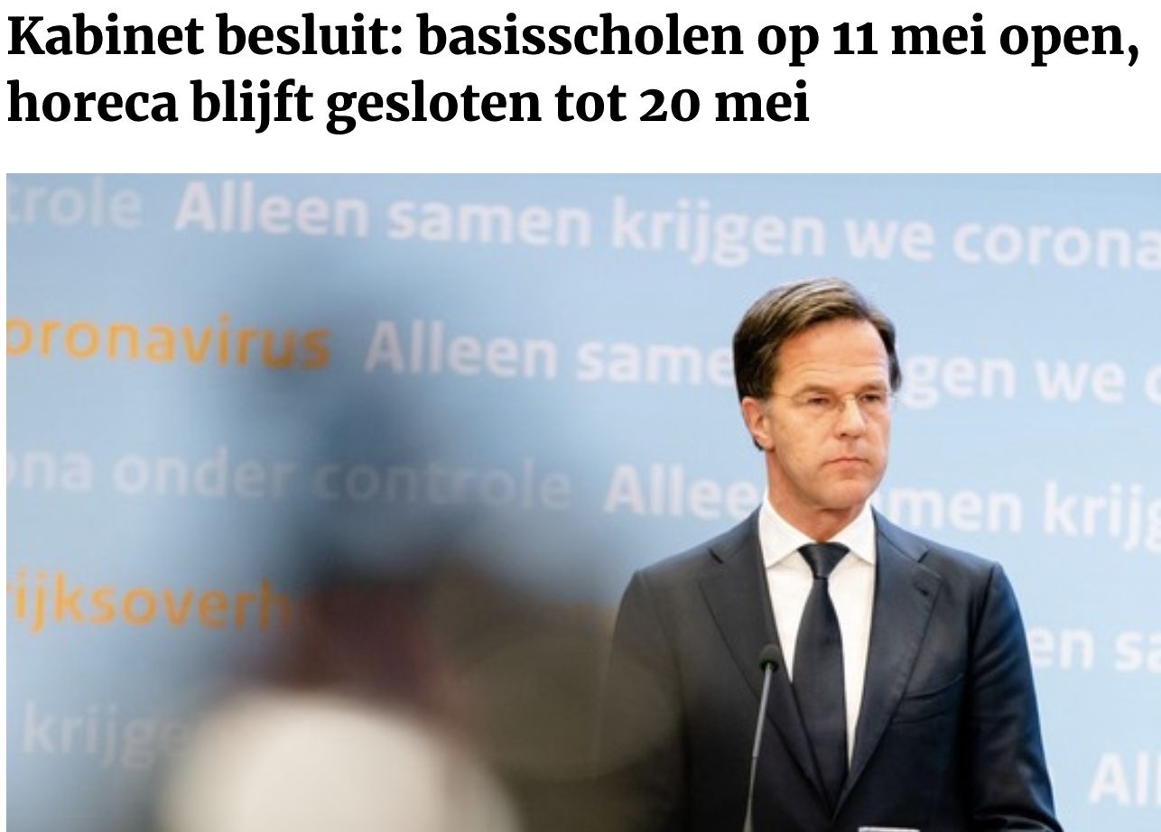
Barrièremodel
Notes:
Omzetting

Slide 110
Barrièremodel
Notes:
Omzetting

Slide 111
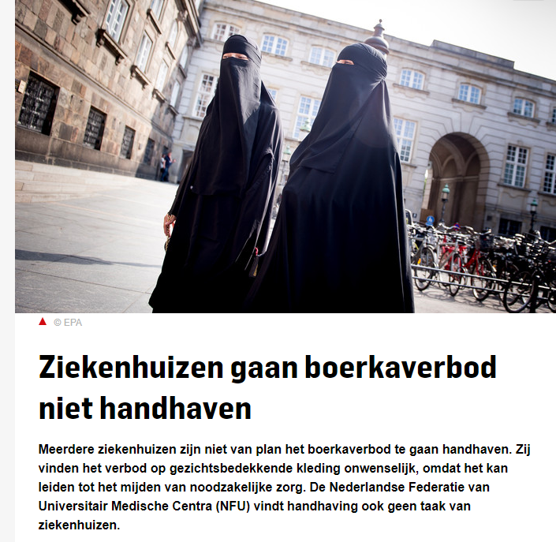
Barrièremodel
Notes:
Omzetting

Slide 112
Barrièremodel
Realisatiemacht = De macht hebben om een barrière te kunnen nemen
Of
Hindermacht = De macht hebben om een ander te weerhouden een barrière te kunnen nemen
Notes:
Omzetting

Slide 113
Burgers kunnen zowel de realisatiemacht hebben als de hindermacht
Notes:
Omzetting

Slide 114
Bedrijven kunnen zowel de realisatiemacht hebben als de hindermacht
Notes:
Omzetting

Slide 115
Politici kunnen zowel de realisatiemacht hebben als de hindermacht
Notes:
Omzetting

Slide 116
Onderzoek
Onderzoeksvraag: is het culturele kapitaal van opvoeder(s) van invloed op het inkomen van het kind?
Hypothese: als de hoeveelheid cultureel kapitaal van opvoeder(s) bovengemiddeld is dan zal het inkomen van het kind op 30-jarige leeftijd ook bovengemiddeld zijn.
OF
Hoe meer cultureel kapitaal opvoeder(s) van een kind bezitten, hoe hoger het inkomen van het kind is op 30-jarige leeftijd.
Conceptueel model: onafhankelijke variabele → afhankelijke variabele
Ezelsbruggetje: onafhankelijk = oorzaak
Cultureel kapitaal van de opvoeder(s) → jaarlijkse inkomen van het kind (op 30-jarige leeftijd)

Slide 117
Onderzoek operationaliseren
Cultureel kapitaal van de opvoeder(s) → jaarlijkse inkomen van het kind
Indicator = het meetbaar maken van een variabele
Categorie = mensen die een kenmerk delen, maar verder geen binding hebben
Cultureel kapitaal van de opvoeder(s) → jaarlijkse inkomen van het kind
  Leefstijl (buitenlandse vakantie, museum) €0 tot €21.000
  Digitale vaardigheden (pc beveiligen) €21.000 tot €35.000
  Beheersing Engels (geen/redelijk/goed) €35.000 of meer

Slide 118
Eisen aan wetenschappelijk onderzoek
Validiteit: heb je gemeten wat je wilde meten?
Kun je criminaliteitscijfers tussen landen vergelijken?
Betrouwbaarheid: de mate waarin een meting onafhankelijk van toeval en vrij van willekeurige meetfouten is
Hoeveel schadelijke stoffen zitten er in een sigaret?
Representativiteit: de mate waarin een steekproef de beoogde populatie weerspiegelt.
De link naar je PWS enquête delen via tiktok
Let op! Representativiteit komt 3x in de examenstof voor!

Slide 119
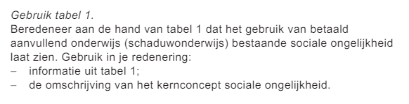
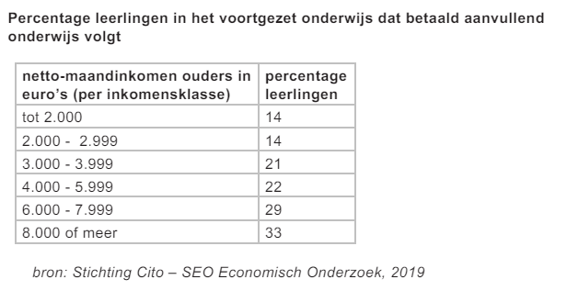
Sociale ongelijkheid (CE 2023 TV2)

Slide 120
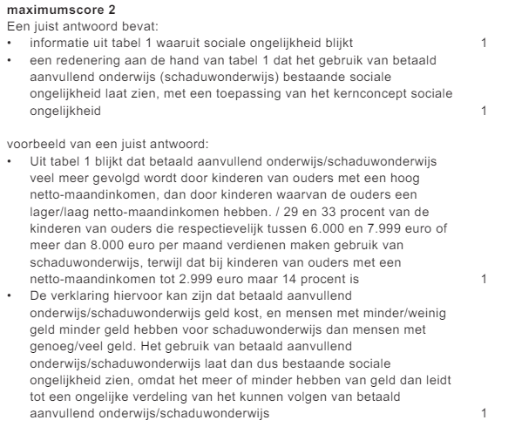
Sociale ongelijkheid

Slide 121
Criminaliteitstheorieën
Rationele keuze theorie: criminaliteit is een gevolg van een logische kosten (nadelen) en baten (voordelen) afweging​
Gelegenheidstheorie: het niveau van criminaliteit wordt bepaald door de hoeveelheid potentiële daders, de hoeveelheid geschikte doelwitten en de hoeveelheid sociale bewaking​
Zou je overwegen te frauderen met een schoolexamen? Maakt het dan uit of je een 3 of een 8 staat? Maakt het uit of de docent in het lokaal is?

Slide 122
Criminaliteitstheorieën
Bindingstheorie
Maatschappelijke bindingen remmen criminaliteit . Dus omdat we geïntegreerd zijn in groepen (op school, met collega's, in een buurt) houdt dat ons op het rechte pad.
Anomietheorie
Criminaliteit is het gevolg van het niet op legitieme wijze kunnen verwerven van maatschappelijke doelen, welvaart of succes
Etiketteringtheorie
Ook wel labeling- of stigmatiseringstheorie genoemd​. Uitgangspunt: als we mensen een etiket geven dan zal dit werkelijkheid worden​
​Belangrijk begrip: selffulfilling prophecy (een zichzelf waarmakende voorspelling)

Slide 123
Media theorieën
De cultivatiehypothese, stelt dat het wereldbeeld van de zware (media)kijkers meer overeenkomsten met de mediawerkelijkheid vertoont en het wereldbeeld van de lichte (media)kijkers meer met de ‘echte’
De opinieleidershypothese stelt dat de invloed van media op publiek gaat via opinieleiders of idolen.
De mediaframing hypothese stelt dat de socialiserende invloed van media vorm krijgt via framing. Mediamakers kiezen altijd, bewust of onbewust, voor een bepaalde invalshoek. Dit heet framing, ofwel ‘inkaderen’: de manier waarop een onderwerp wordt gebracht, hoe het wordt ingekleed en uitgelegd, en waarmee het in verband wordt gebracht.
De selectiviteitshypothese stelt dat de socialisatie van mensen via verschillende media bepaald wordt door de keuzes/selectie die mensen maken uit het media-aanbod. In dit selectieproces spelen verschillende selectiemechanismen een rol: selectieve blootstelling, selectieve perceptie en selectief onthouden. De selectiviteitshypothese gaat uit van beperkte invloed van de media

